Slide 1
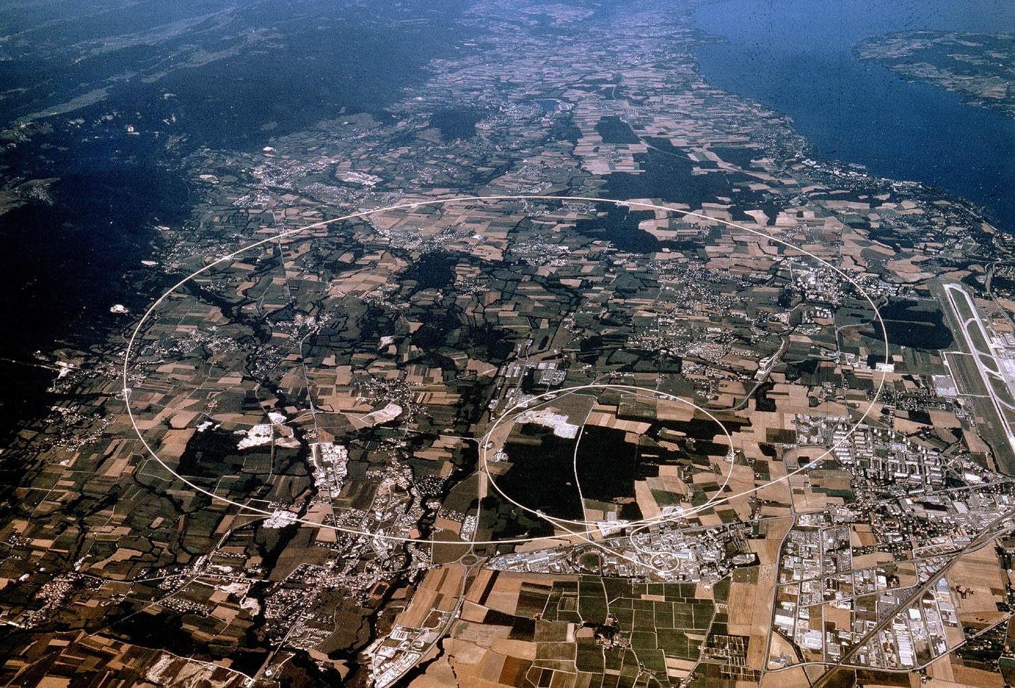


Τεχνολογία του LHC- Κατασκευές
Τίνα Νάντσου
Παιδαγωγική Υπεύθυνη Playing with Protons Ελλάδα 2017

Slide 2
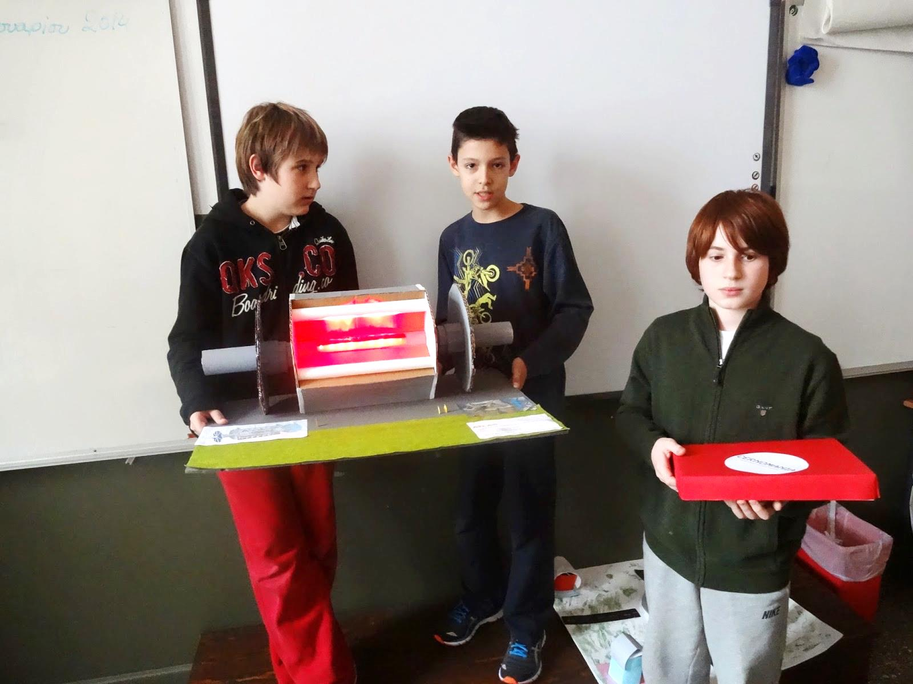

Slide 3
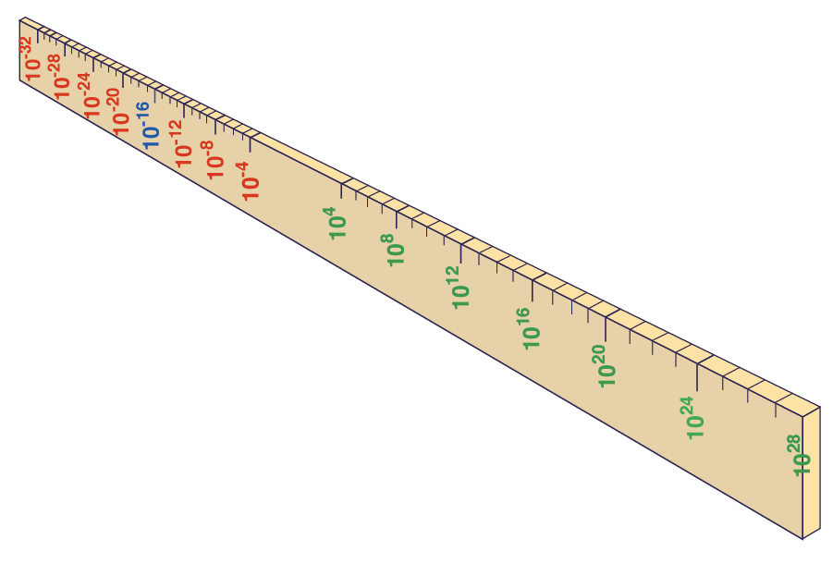
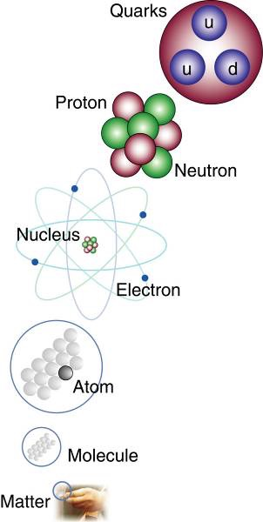
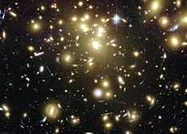

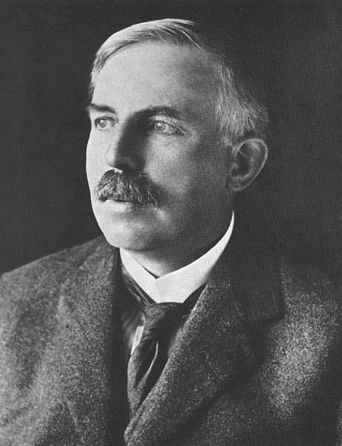
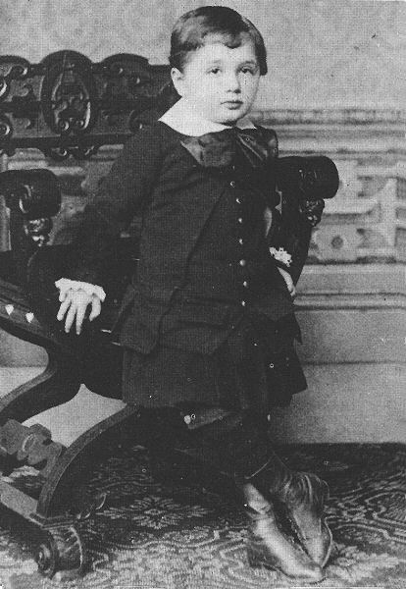

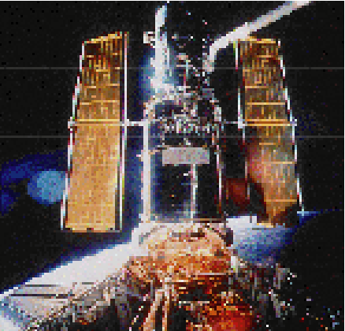
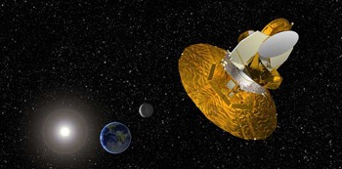
Μεγάλη Έκρηξη
Πρωτόνιο
Άτομο
Ιός
Γή
Γαλαξίες
LHC
Σύμπαν
Super-Μικροσκόπιο
Οι νόμοι της φυσικής
στις πρώτες στιγμές μετά την Μεγάλη Έκρηξη.
Συμβίωση μεταξύ σωματιδιακής φυσικής, αστροφυσικής, και κοσμολογίας.
cm
Hubble
WMAP
Notes:
60 Grössenordnungen

Slide 4
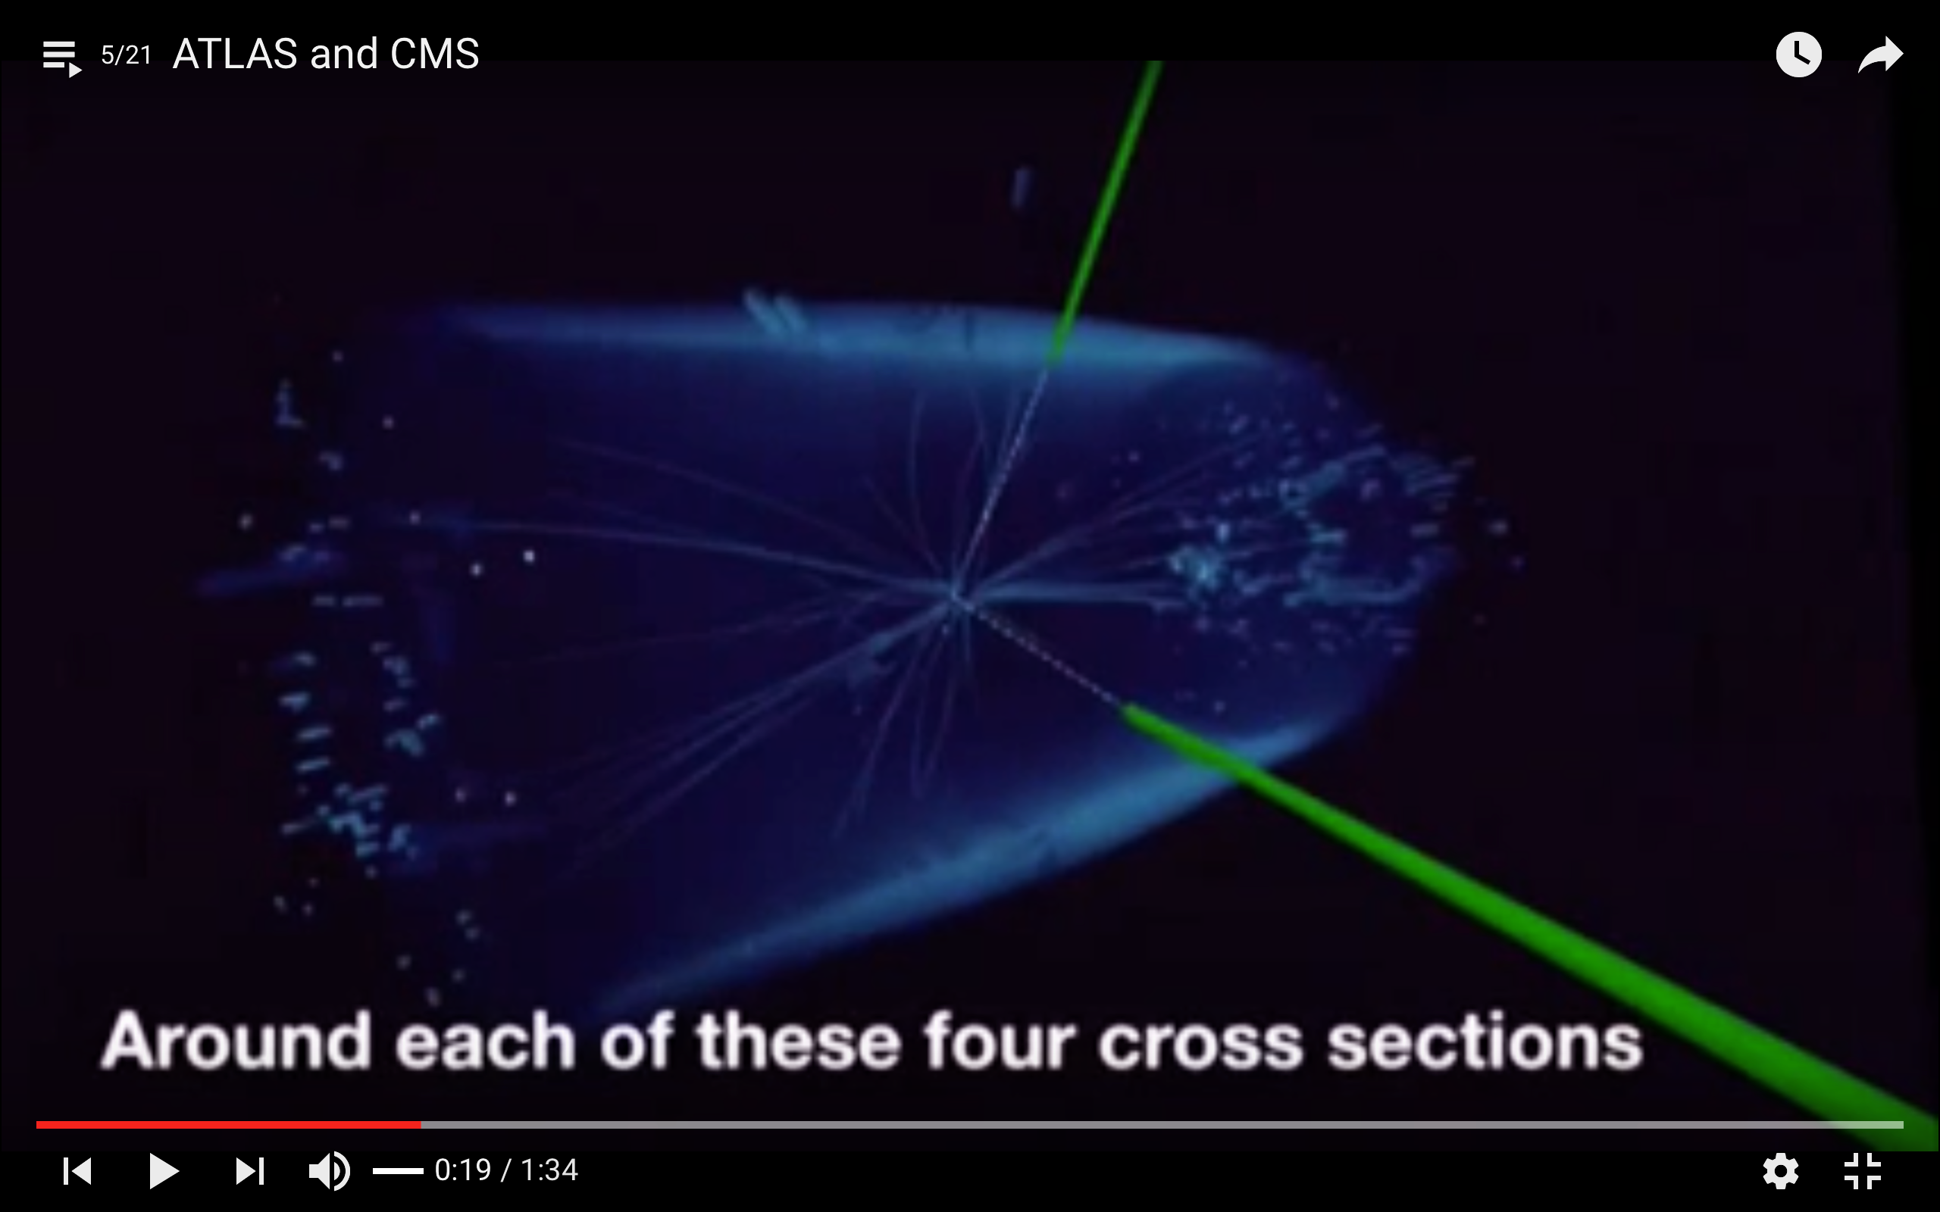

Slide 5

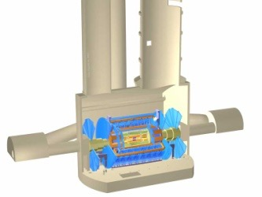
Ο Μεγάλος Αδρονικός Επιταχυντής LHC
Ο Μεγάλος Επιταχυντής Συγκρουόμενων Δεσμών Αδρονίων (Large Hadron Collider = LHC) αποτελεί την πιο ισχυρή συσκευή που κατασκευάστηκε ποτέ για την έρευνα των θεμελιωδών ιδιοτήτων των σωματιδίων.
Τέσσερις γιγάντιοι υπόγειοι θάλαμοι φιλοξενούν τους ανιχνευτές
Πετυχαίνουμε την υψηλότερη στον κόσμο ενέργεια για επιταχυντή
Έχει δημιουργηθεί η ισχυρότερη δέσμη συγκρουόμενων σωματιδίων
Λειτουργεί σε θερμοκρασία μικρότερη αυτής του διαστήματος
Ε.Ν. Γαζής / ΕΜΠ

Slide 6
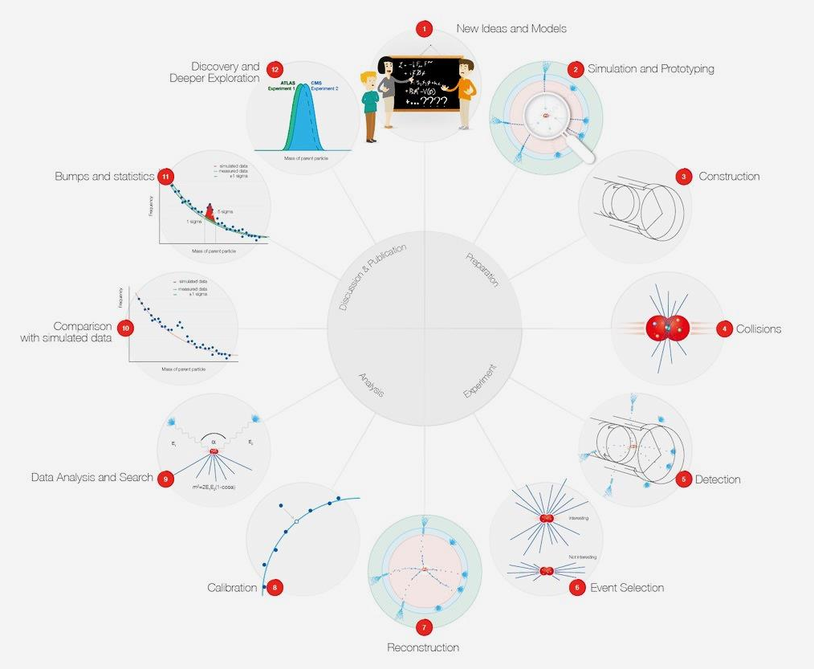

Slide 7
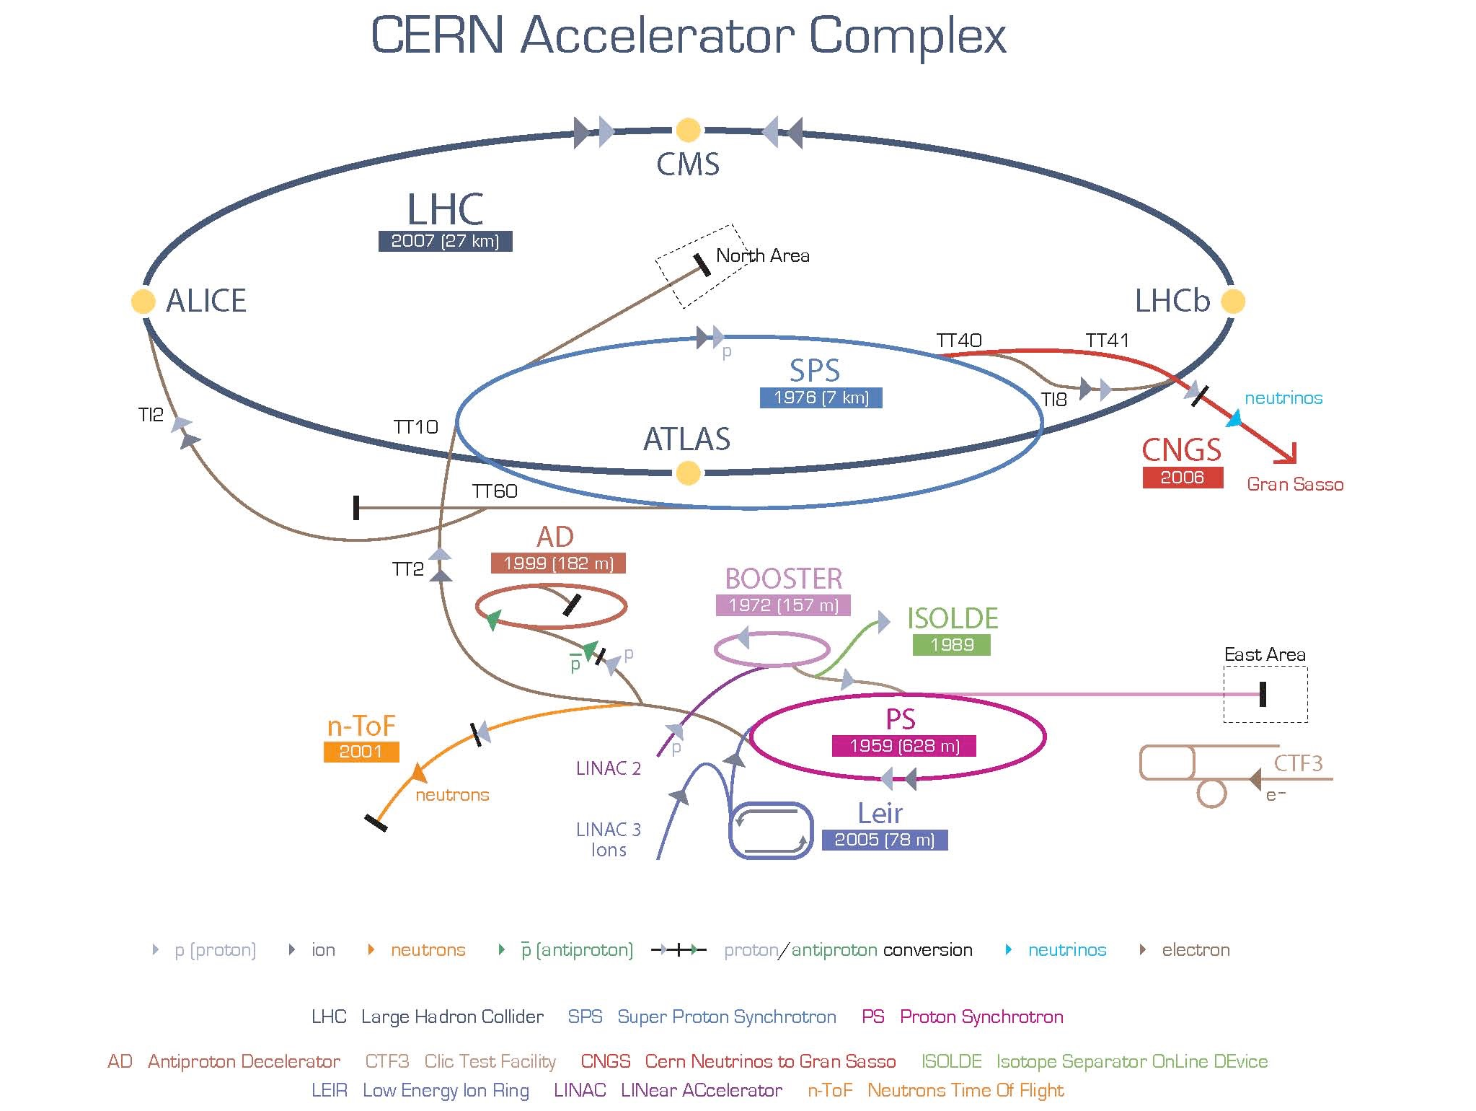

Slide 8
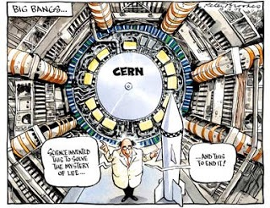
Πώς λειτουργούν όλα αυτά;

Slide 9
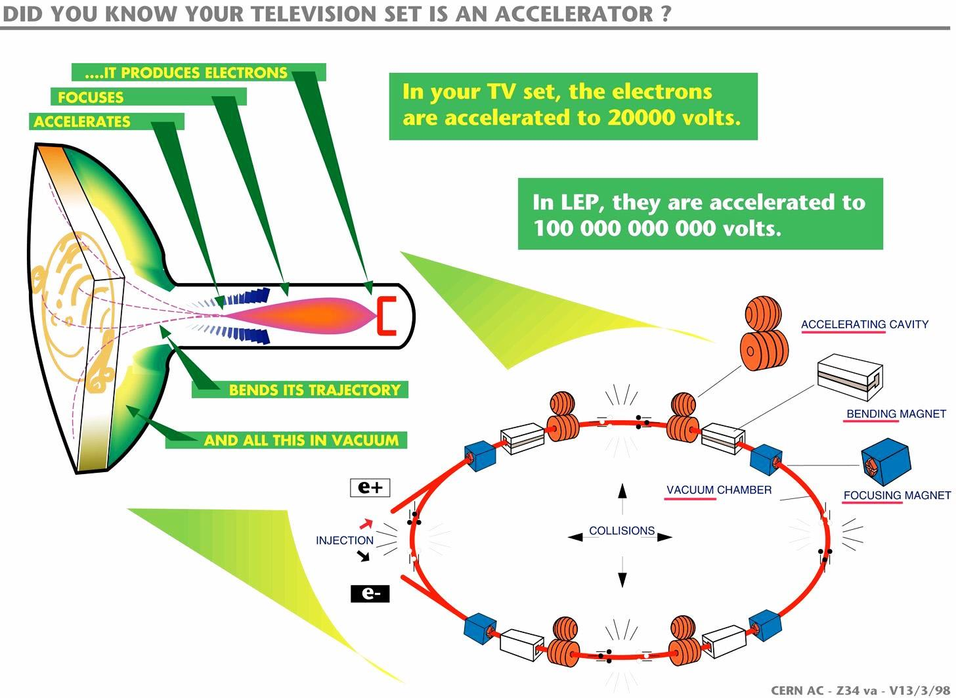

Slide 10
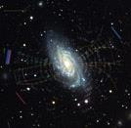


Η ιδέα είναι πολύ απλή…
Παίρνοντας τα μικρότερα σωματίδια και δίνοντας τους την υψηλότερη δυνατή ενέργεια.
Από αυτή την απλή ιδέα έχει προέλθει
η Φυσική Υψηλών Ενεργειών,
η τεχνολογία των επιταχυντικών
συστημάτων, και η επανάσταση της γνώσης μας
πάνω στην ύλη, χώρο και χρόνο.

Slide 11
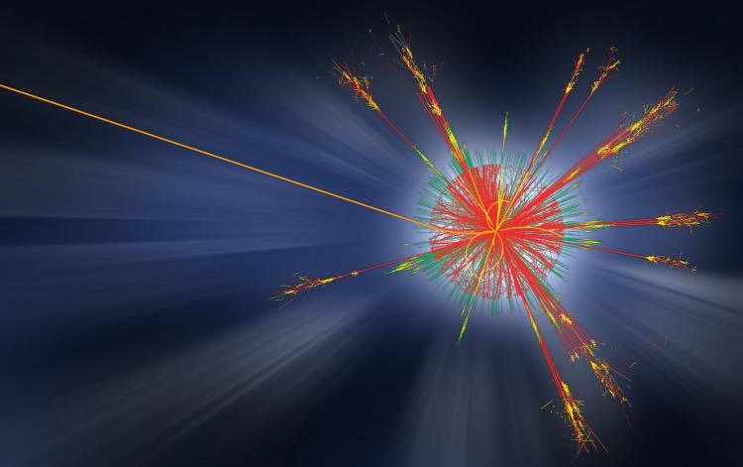
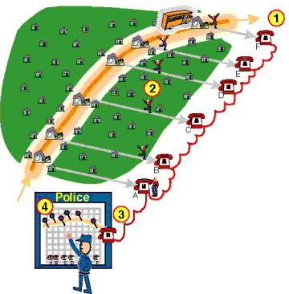
Πώς βλέπουμε τα σωματίδια;
Η βασική ιδέα λειτουργίας των ανιχνευτών σωματιδίων επεξήγεται στο παρακάτω παράδειγμα:
Ένα αόρατο λεωφορείο προκαλεί μια σειρά από καταστροφές κατά το πέρασμά του μέσα από ένα χωριό. Οι ένοικοι των κατεστραμμένων σπιτιών τρέχουν στο πλησιέστερο τηλέφωνο για να ειδοποιήσουν την αστυνομία.
Η αστυνομία καταγράφει τη θέση και τον χρόνο των κλήσεων.
Από το χρόνο που μεσολάβησε μέχρι να γίνουν τα τηλεφωνήματα
και από τη θέση των τηλεφώνων γίνεται ο εντοπισμός των καταστροφών
και ανασυντίθεται η πορεία του λεωφορείου και υπολογίζουμε την ταχύτητά του και το μέγεθός του.

Slide 12
Πώς ανιχνεύουμε ένα σωματίδιο;
Δράση με χρήση κινητών
Το πρωτόνιο κινείται στον χώρο του κήπου
Σε διάφορα σημεία του κήπου βρισκόμαστε εμείς με τα κινητά μας. Κάθε φορά που βλέπουμε το πρωτόνιο κάνουμε μία αναπάντητη κλίση με το κινητό μας
Ο ερευνητής λαμβάνει τις κλήσεις και τους χρόνους κλήσης και υπολογίζει την ταχύτητα του πρωτονίου και την τροχιά του

Slide 13
    Πείραμα: Ανίχνευση ηλεκτρομαγνητικών κυμάτων με κάμερα
Πάρτε ένα τηλεκοντρόλ και κοιτάξτε το led.
Πατήστε τον διακόπτη κοιτώντας το led.
Κοιτάξτε το led μέσα από την κάμερα του κινητού σας. Τι παρατηρείτε;

Slide 14
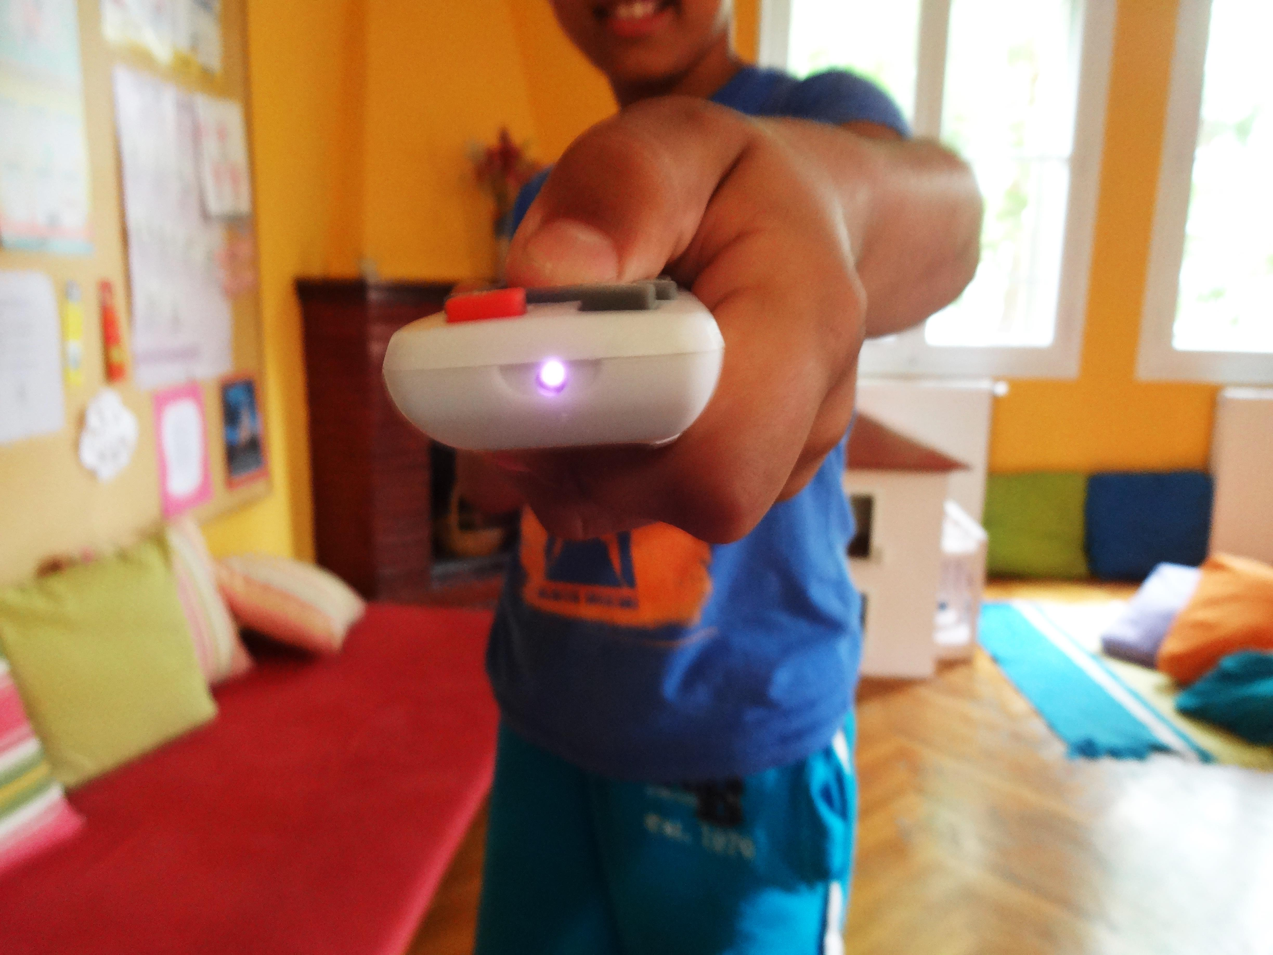

Slide 15
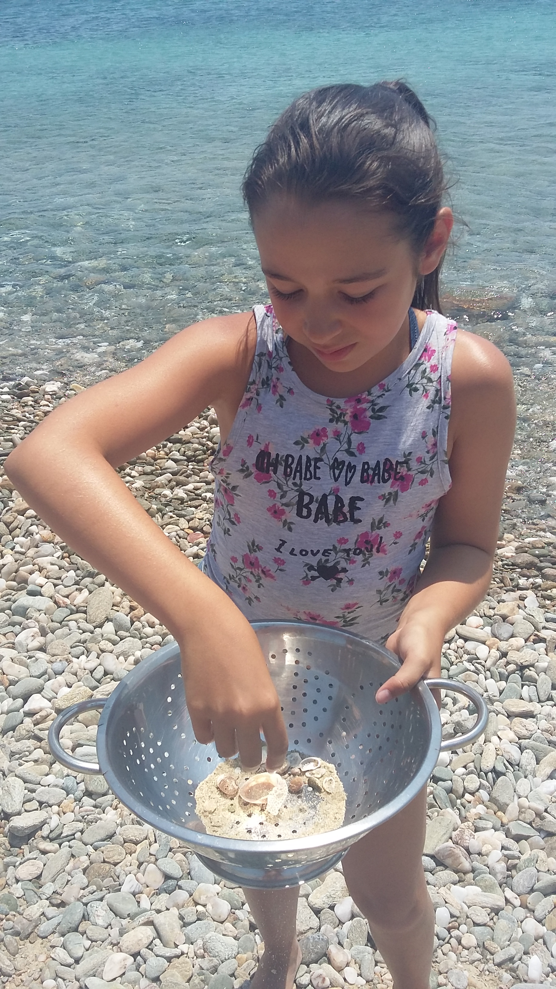
Πώς γίνεται η επιλογή των δεδομένων από τον τεράστιο όγκο πληροφοριών
Video με άμμο και σουρωτήρι
Πώς γίνεται η επιλογή των σημαντικών δεδομένων

Slide 16
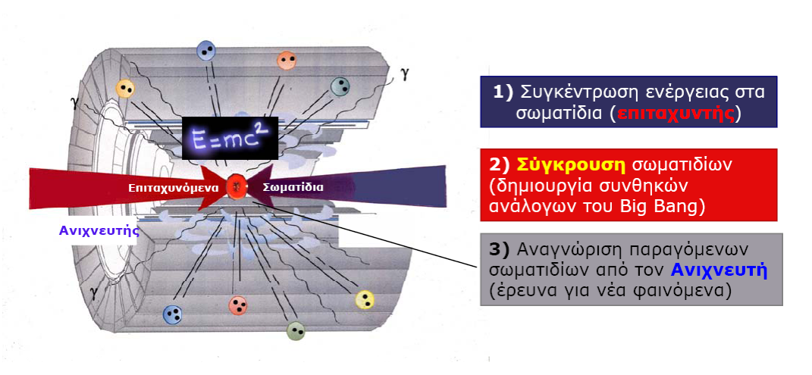
Μέθοδοι της Σωματιδιακής Φυσικής

Slide 17
Πώς θα δείχναμε την σύγκρουση των δεσμών πρωτονίων;
Με δύο δέσμες laser
Με βόλους
Με μαγνητάκια

Slide 18
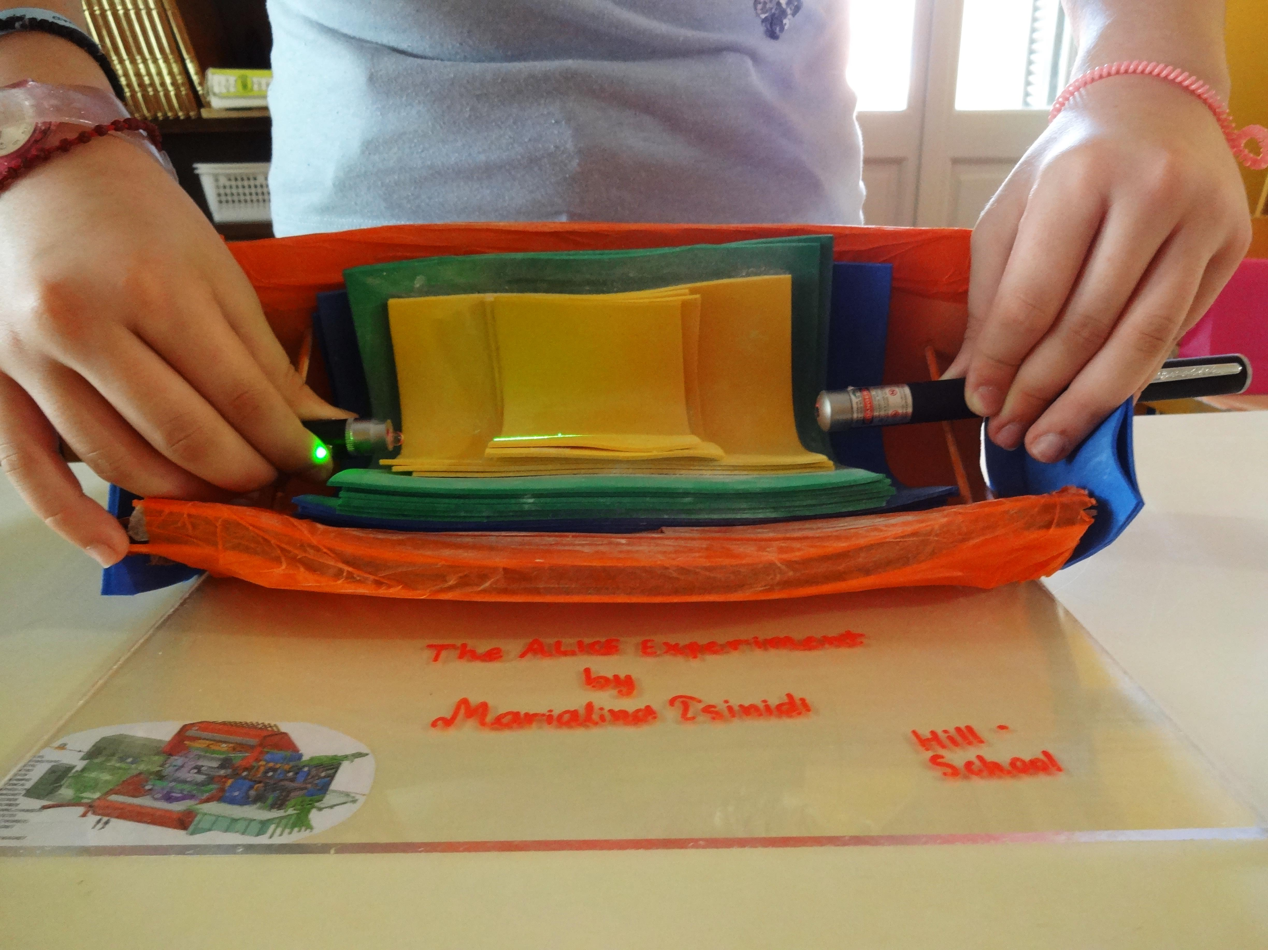

Slide 19
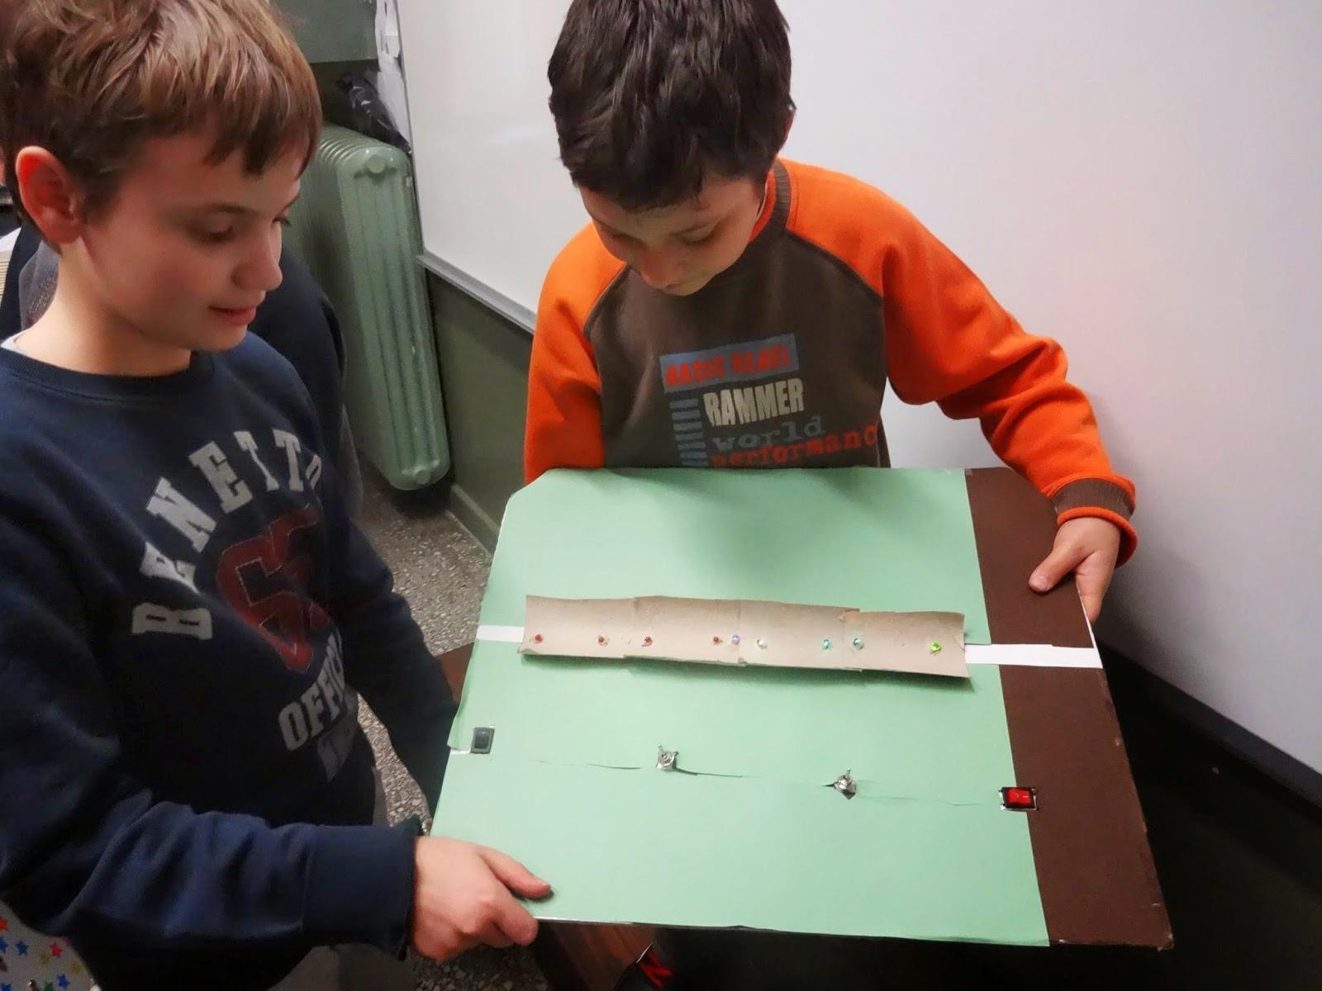
Απεικόνιση της σύγκρουσης με led

Slide 20
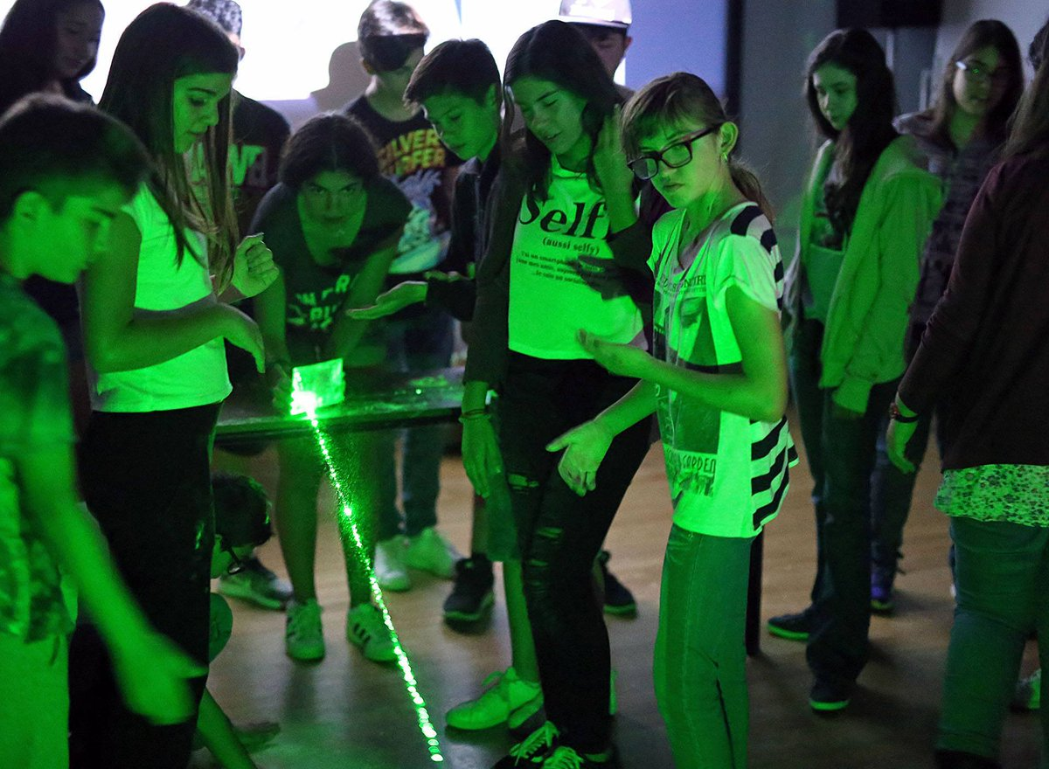
Πείραμα με laser
Προσπαθήστε να δείξετε την σύγκρουση των δεσμών laser
Χρησιμοποιήστε ταλκ και καπνό τσιγάρου

Slide 21
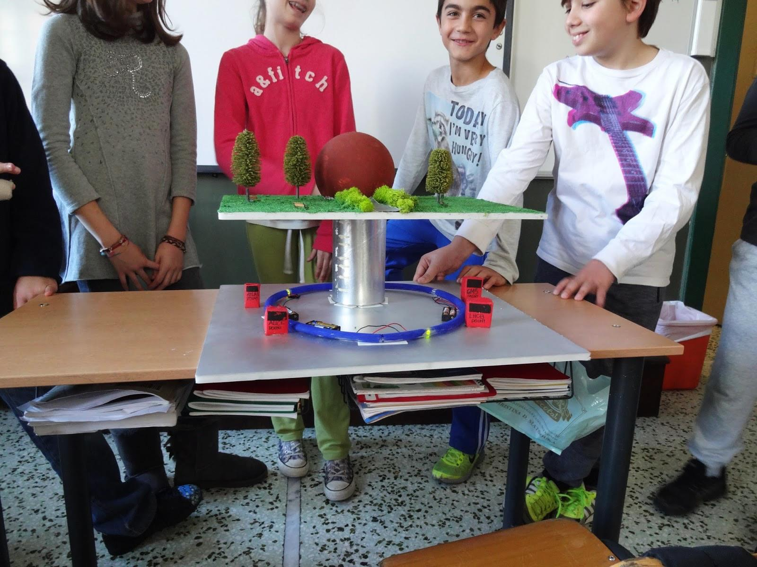
Με σωλήνες κήπου- 2 επίπεδα

Slide 22
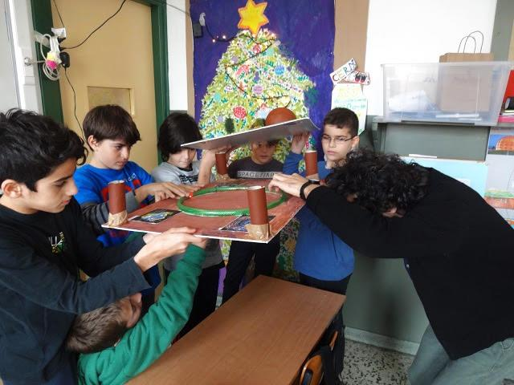
Με σωλήνες κήπου

Slide 23
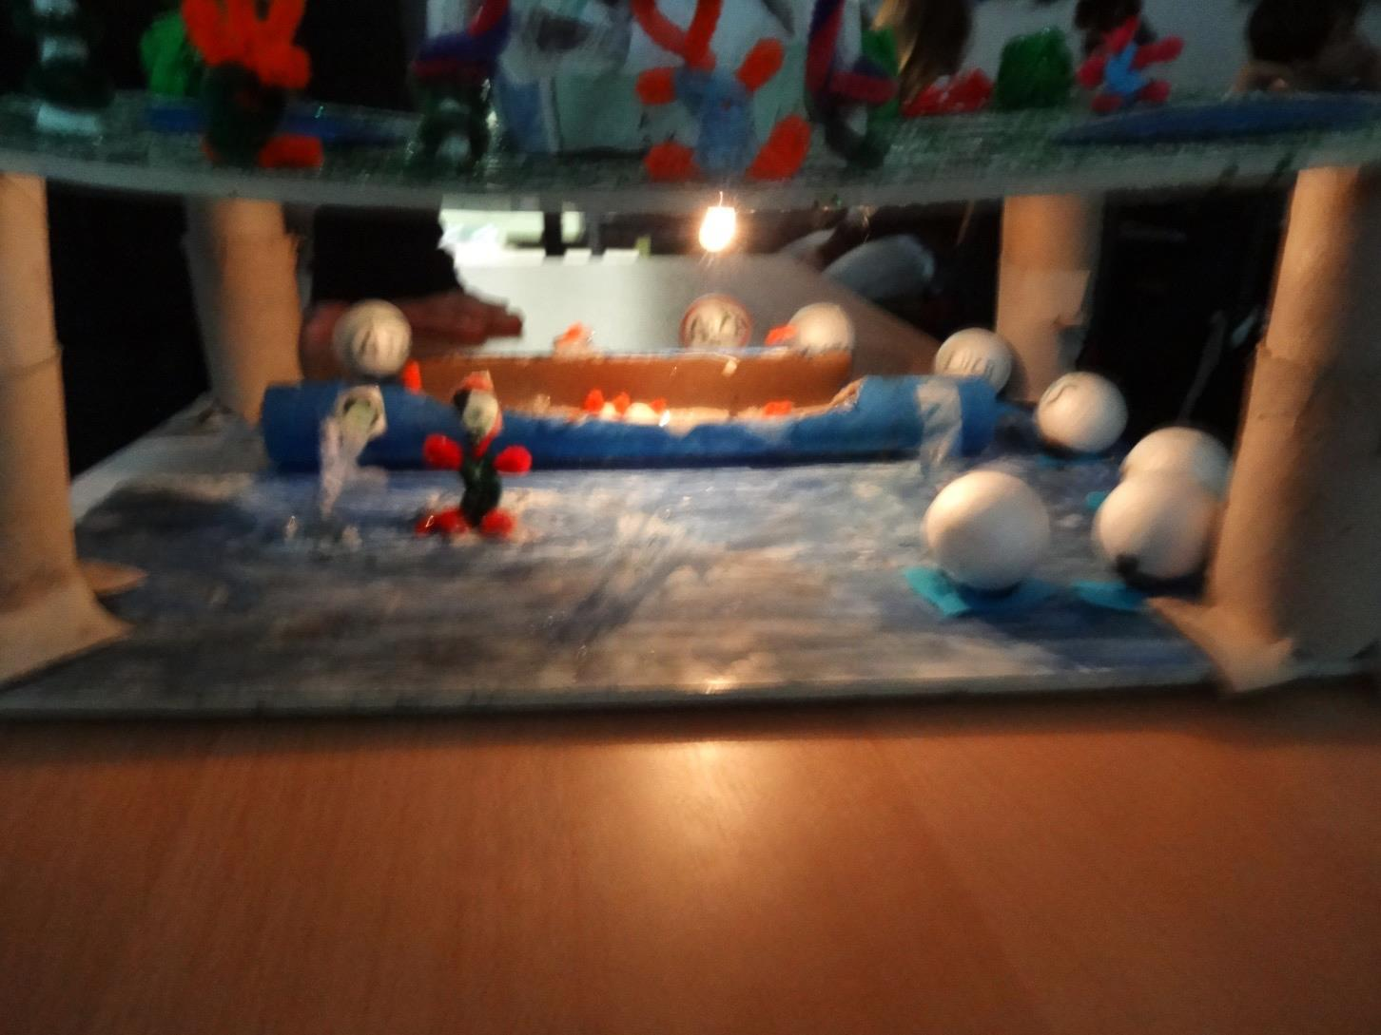
Με άχρηστα ρολά

Slide 24
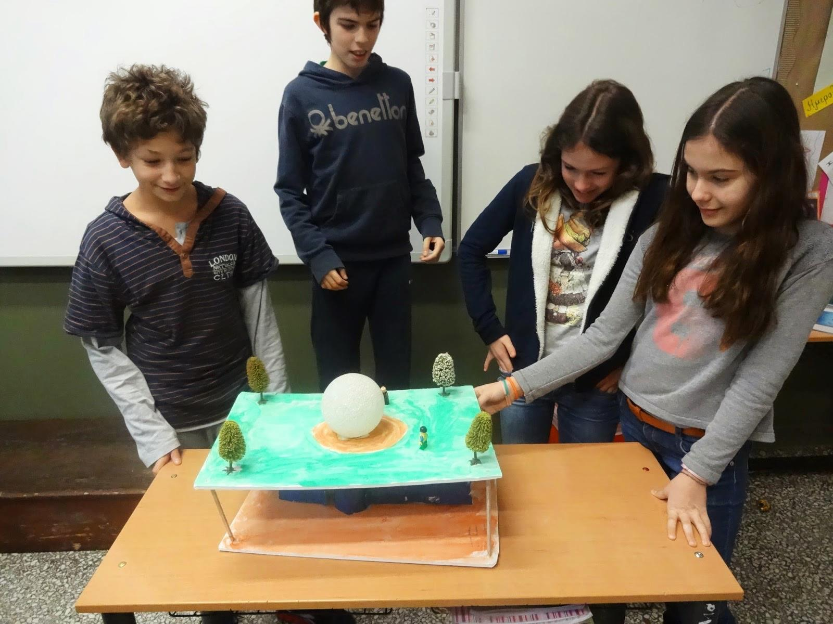
Με μακετόχαρτα

Slide 25
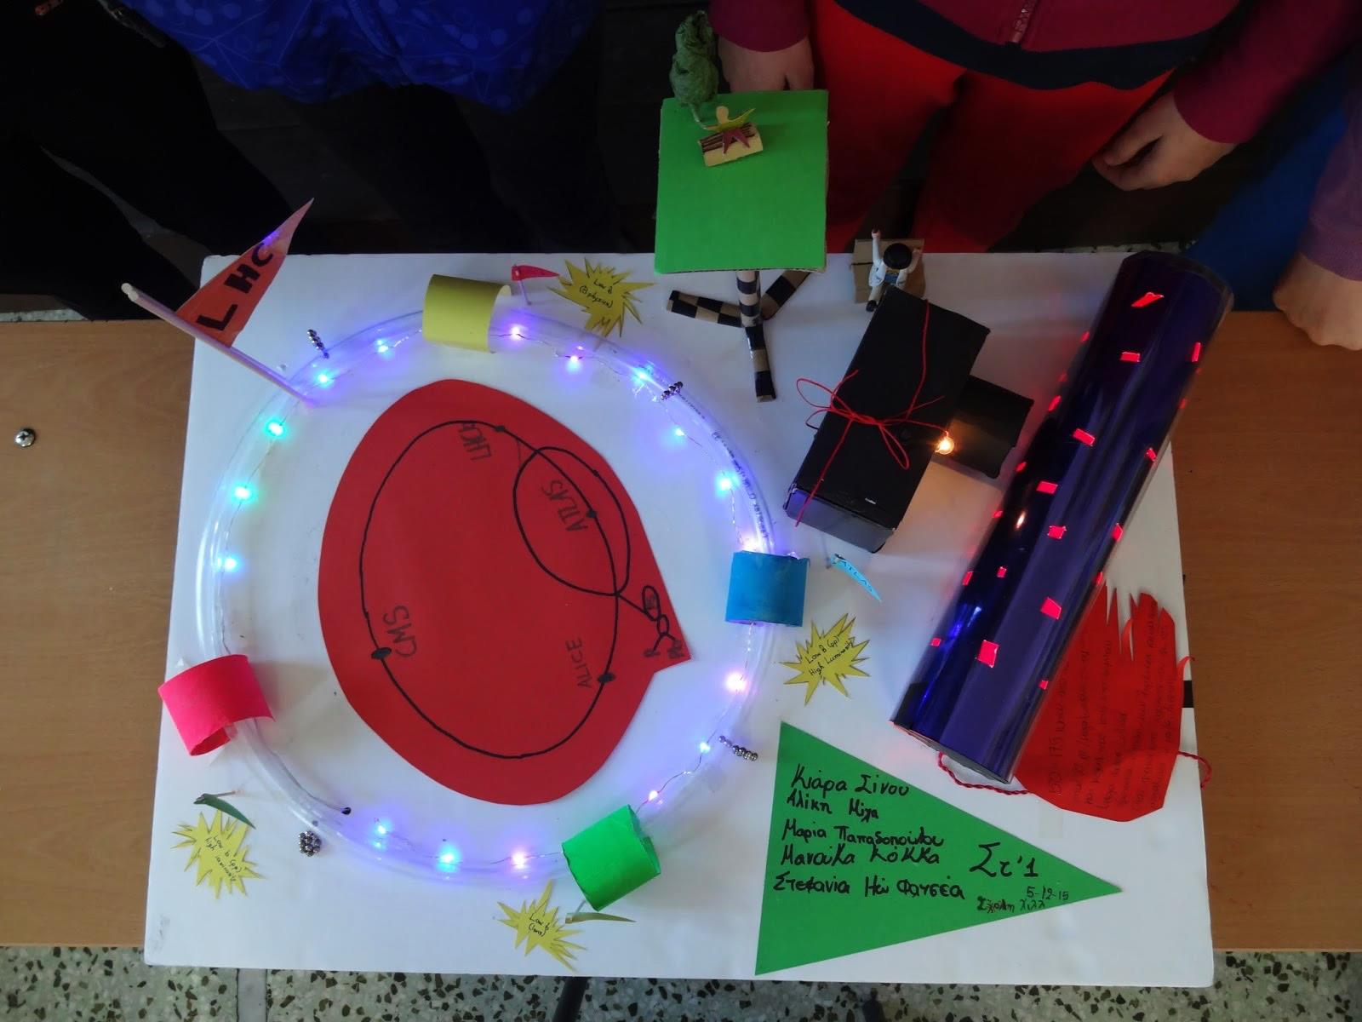
Με led- ανιχνευτής φωτογραφική

Slide 26
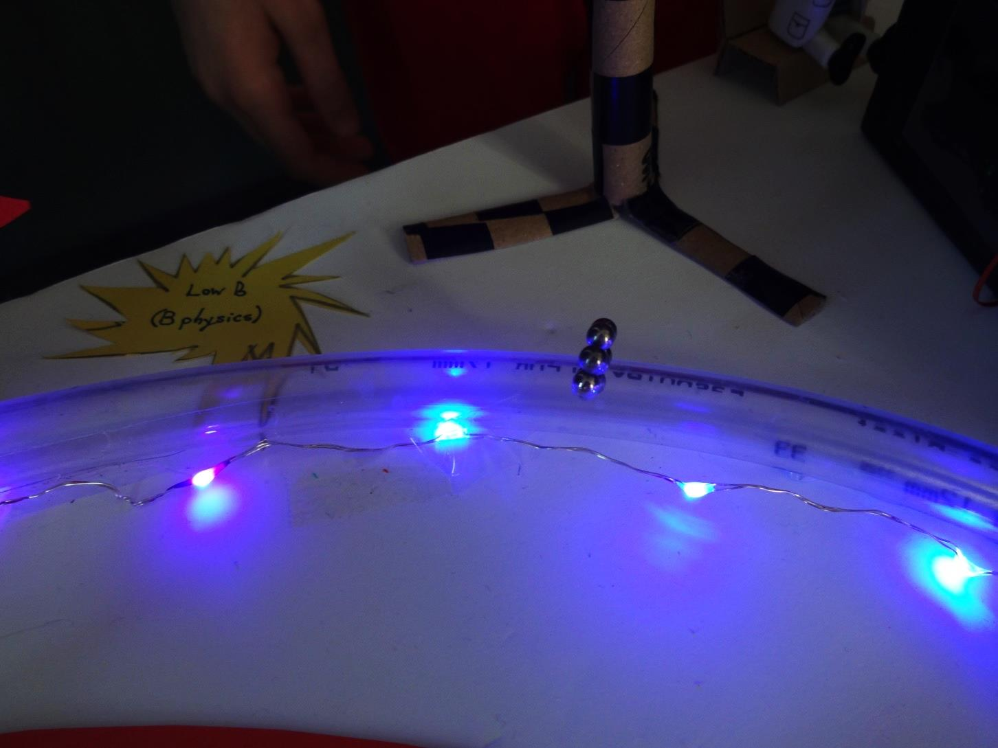
Χρήση led- διαφανής σωλήνας- μαγνητάκια

Slide 27
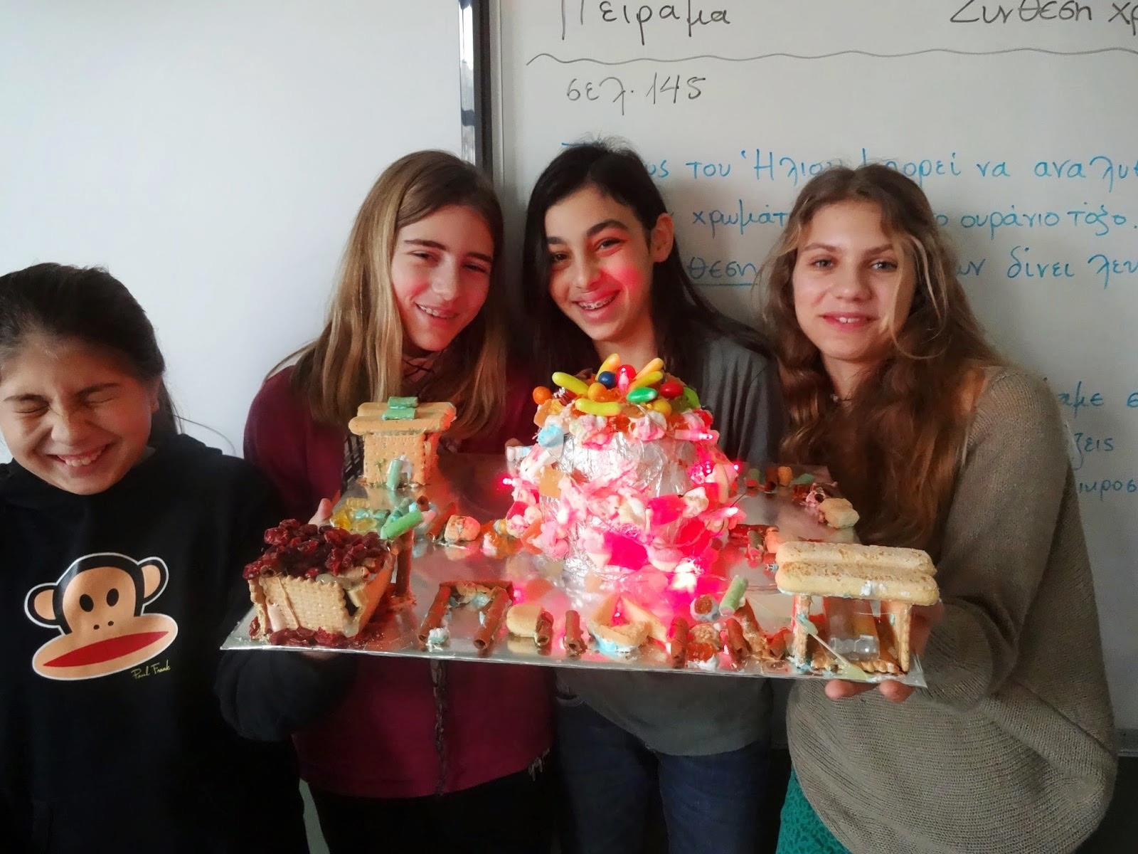
Με μπισκότα- ζαχαρωτά!

Slide 28
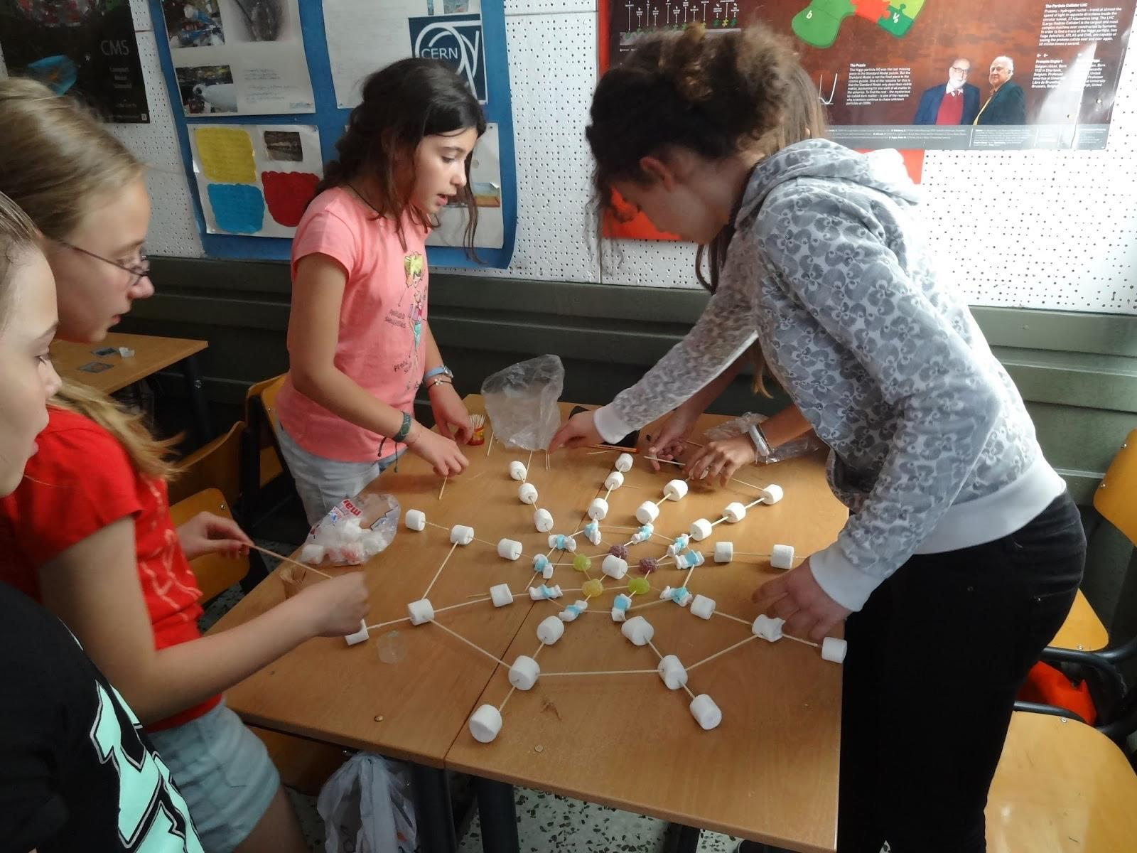
Η τομή του ανιχνευτή

Slide 29
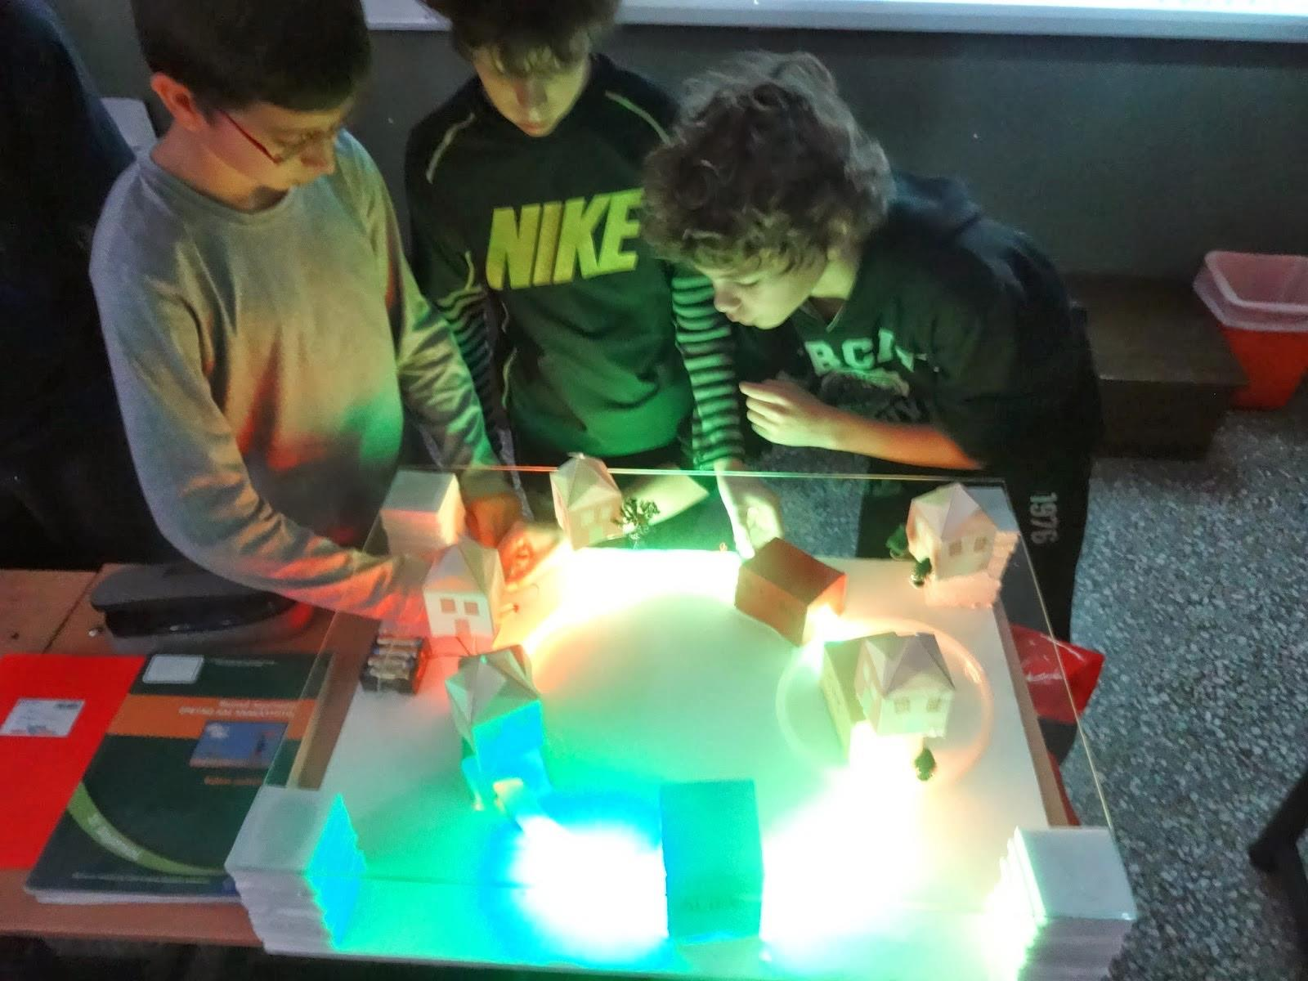
Με τζάμι- κύκλωμα σε σειρά

Slide 30
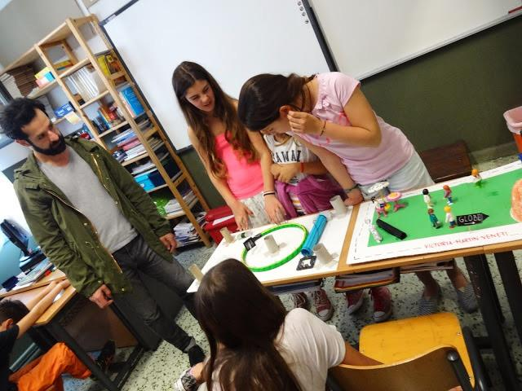
Με παλιά παιχνίδια

Slide 31
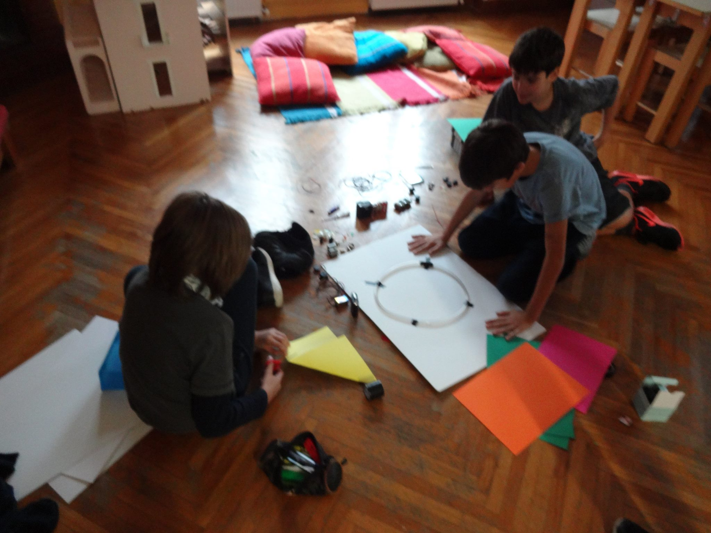
Κατασκευάζουμε στην τάξη

Slide 32
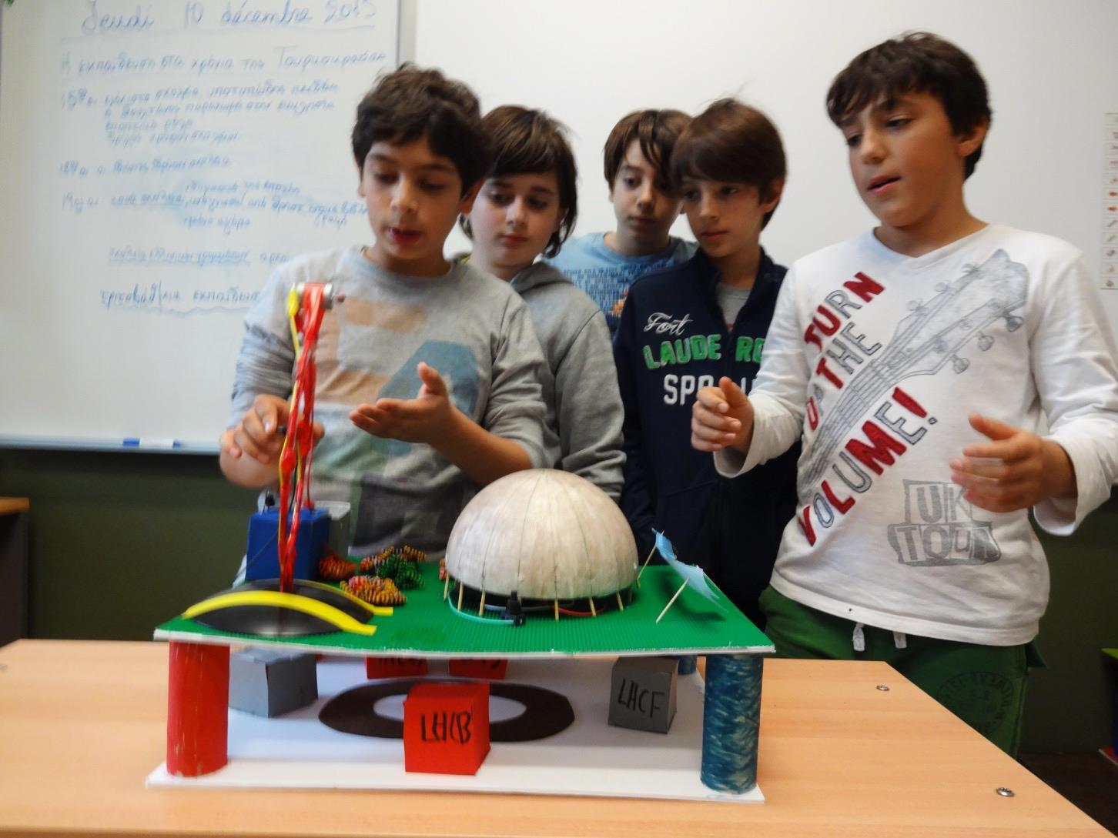
Με ανεμογεννήτριες!

Slide 33
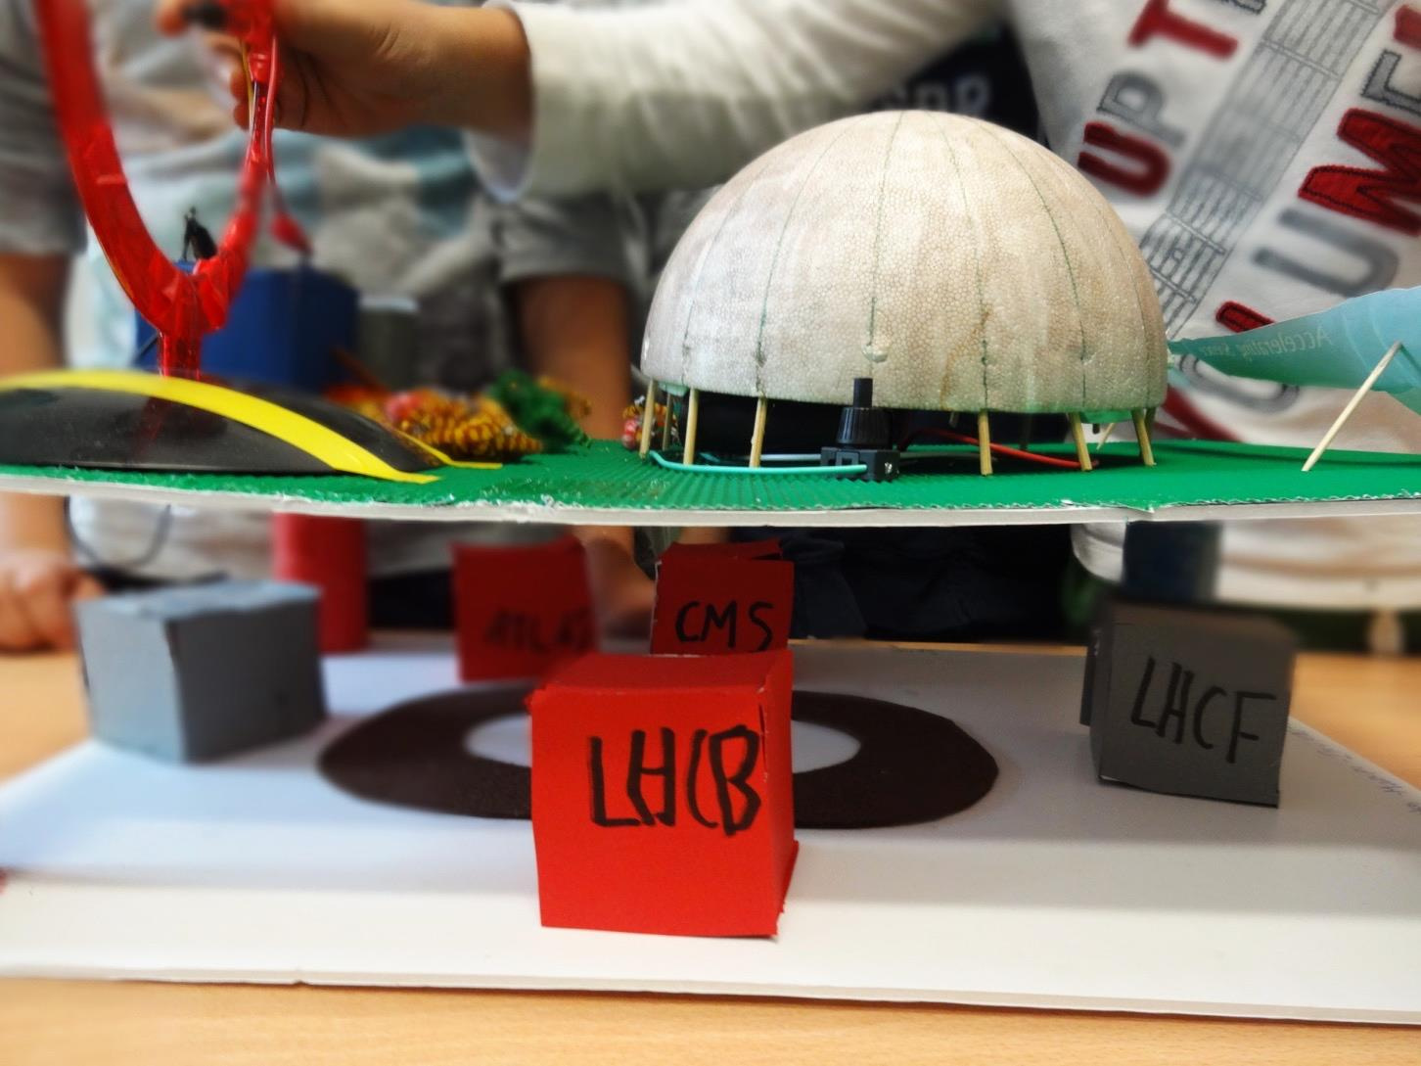
Ηλεκτρικά κυκλώματα

Slide 34
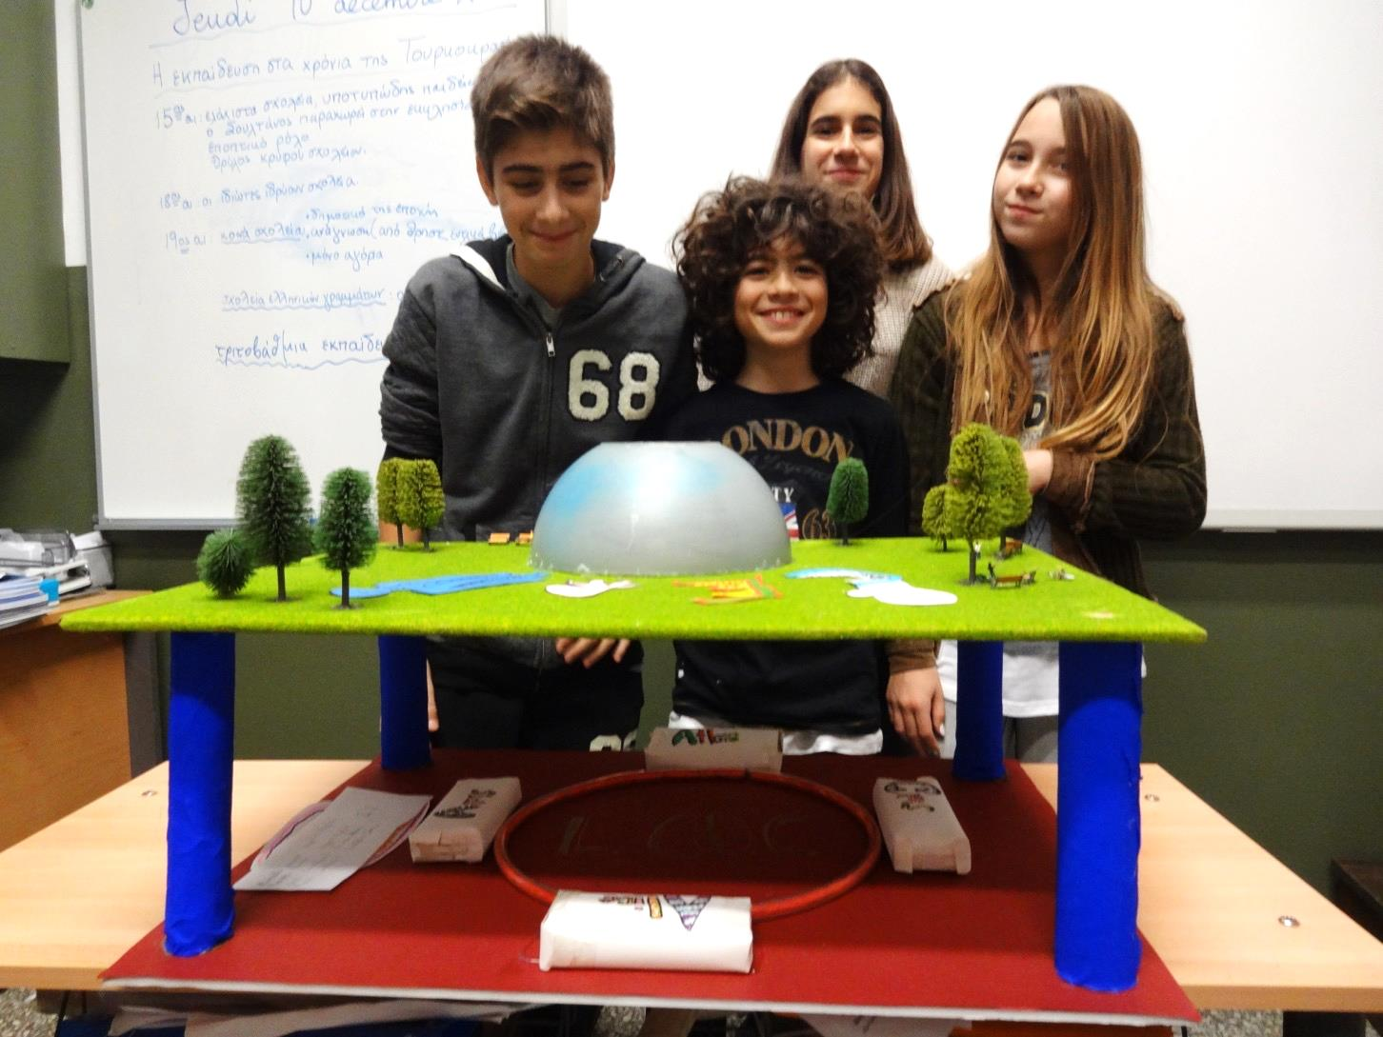
Το GLOBE είναι ένα τάπερ φωτιστικό

Slide 35
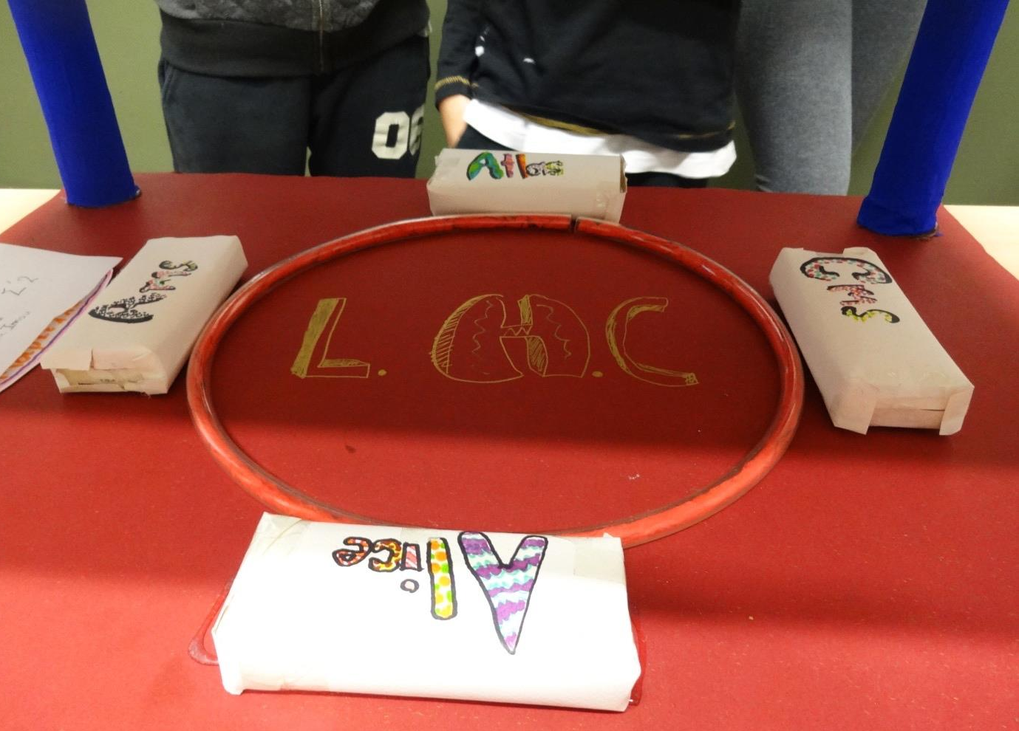
Με σαπούνια

Slide 36
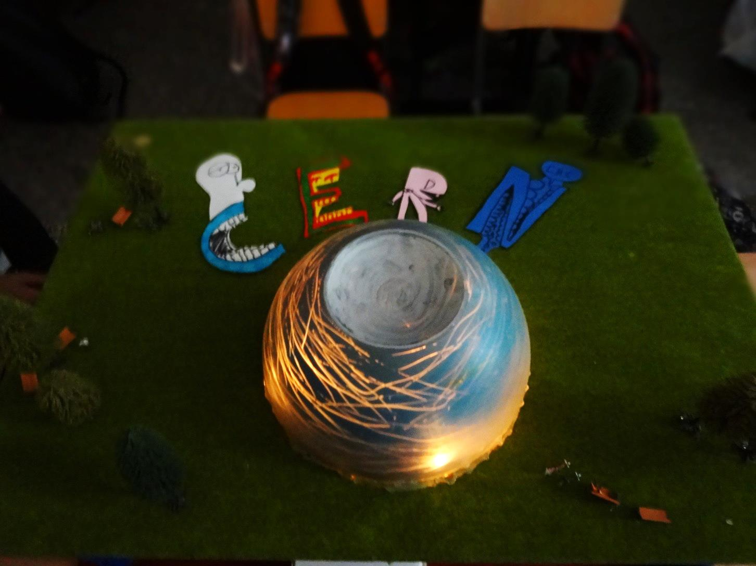
Το τάπερ GLOBE φωτοβολεί

Slide 37
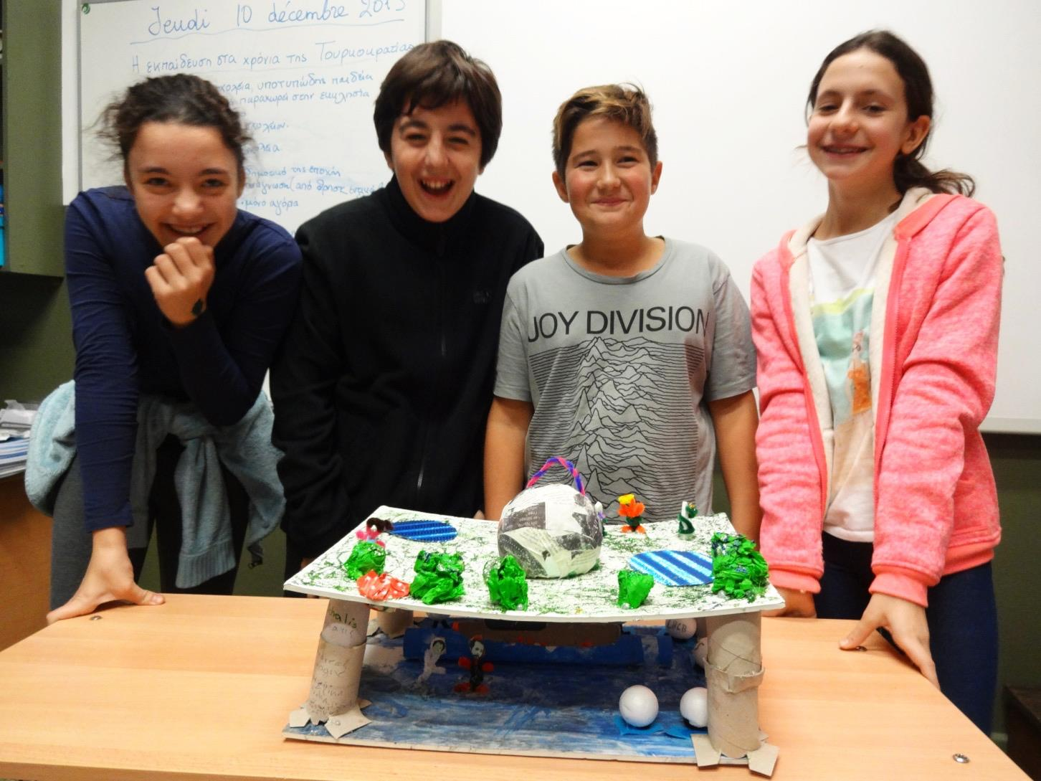
Τα ρολά τουαλέτας!

Slide 38
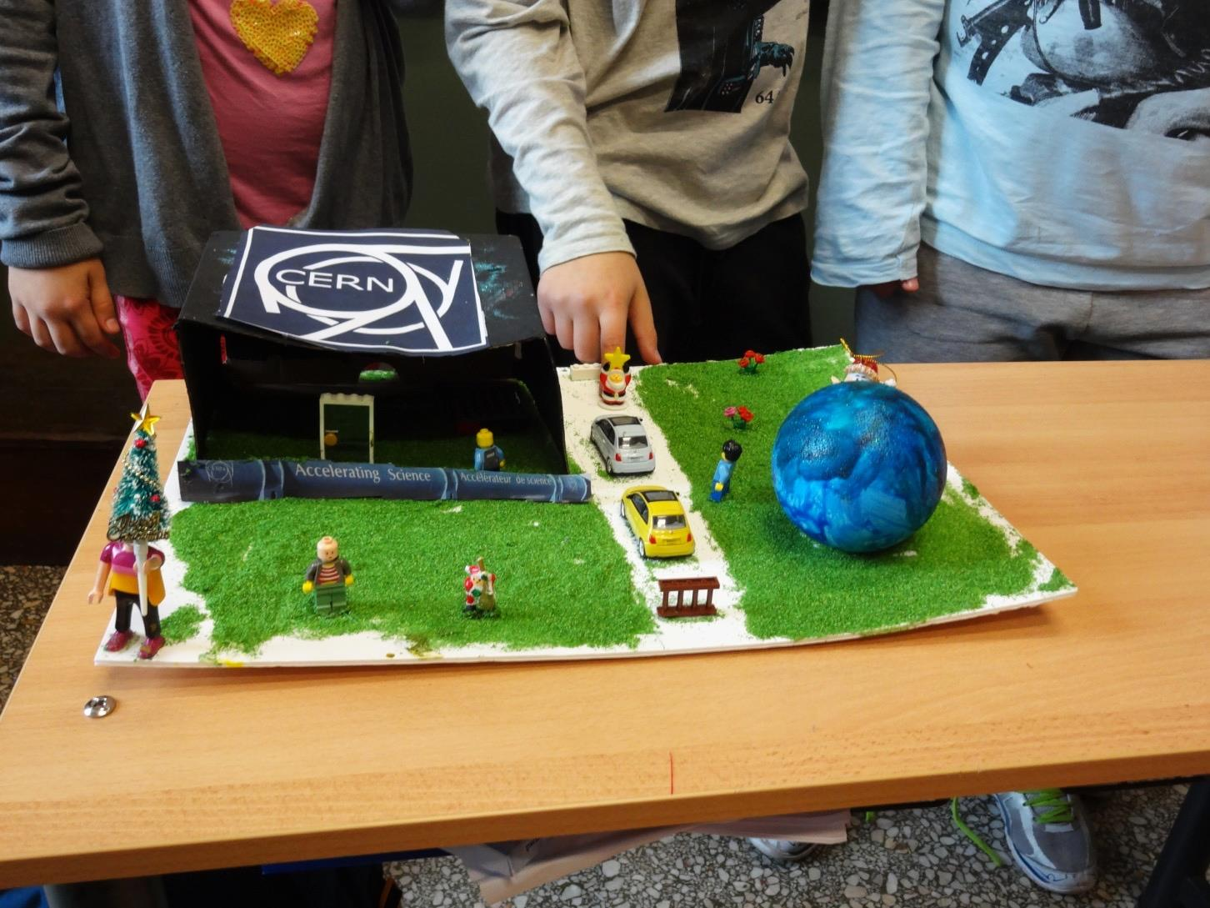
Παλιά κουτιά και παιχνίδια

Slide 39
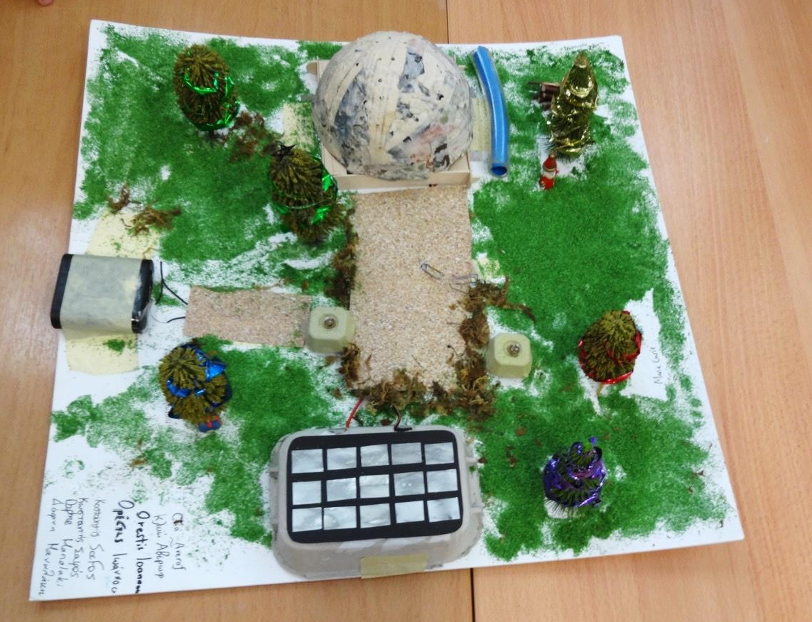
Φωτοβολταικά

Slide 40
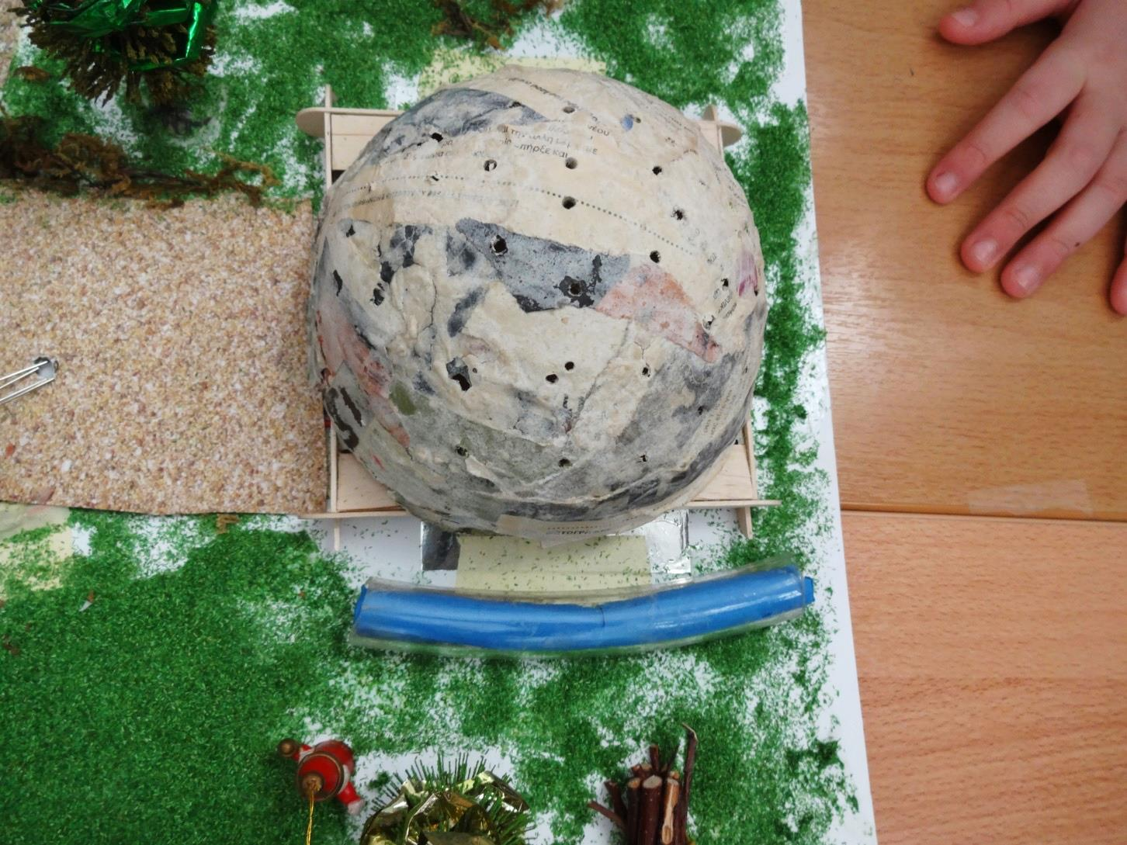
Από εφημερίδα

Slide 41
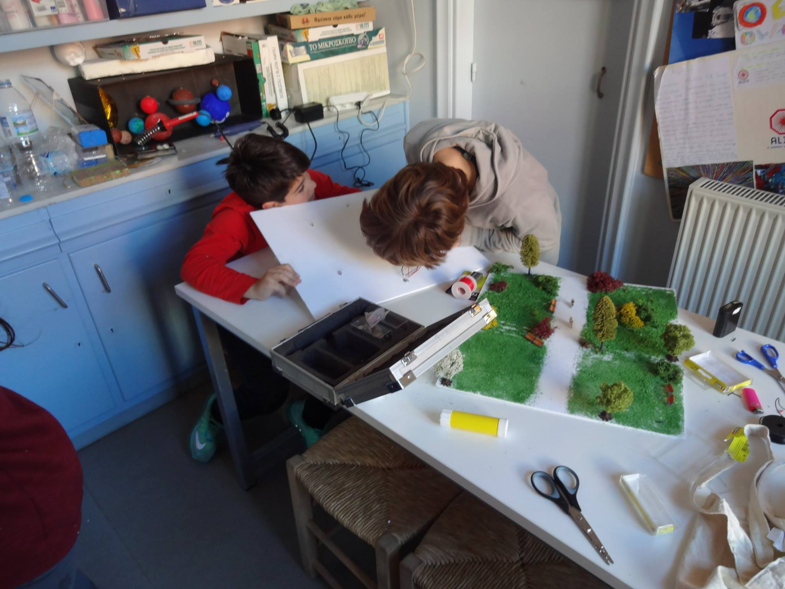
Κατασκευάζουμε στο εργαστήρι

Slide 42
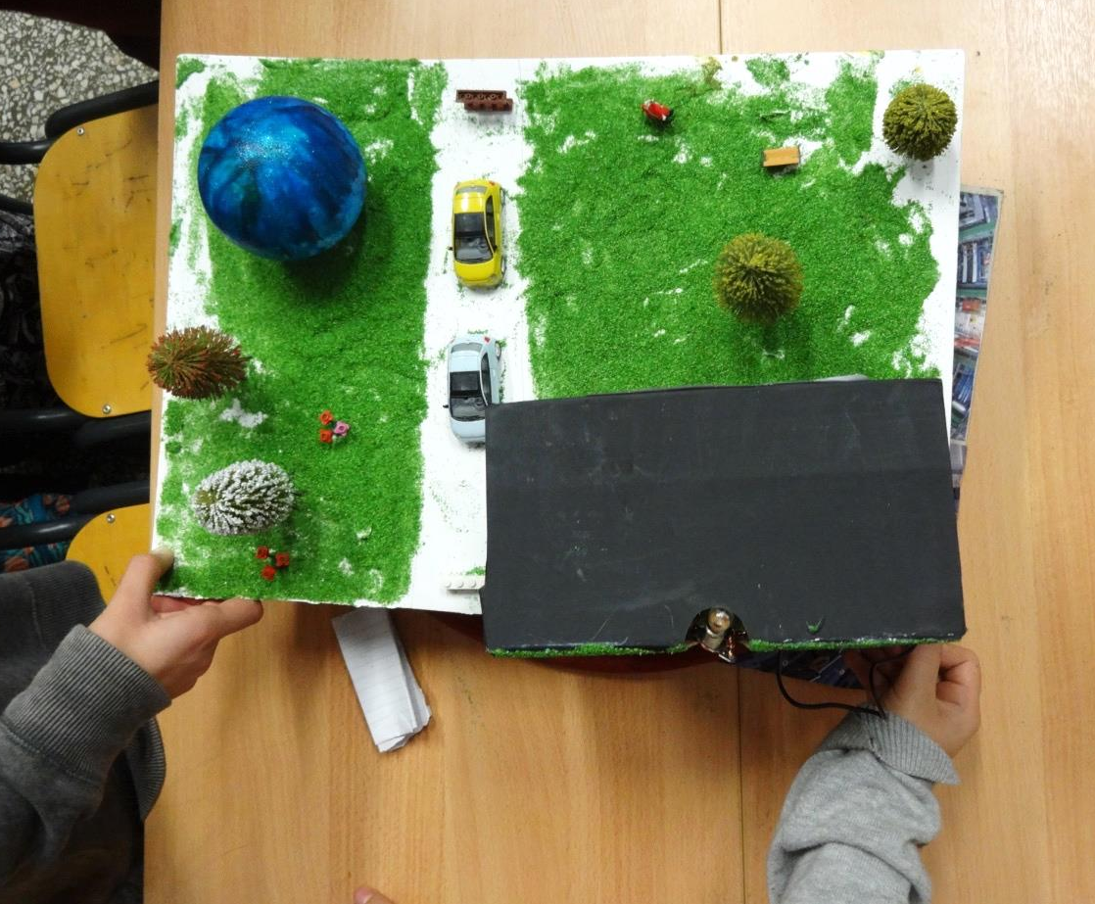
Από παιχνίδια

Slide 43
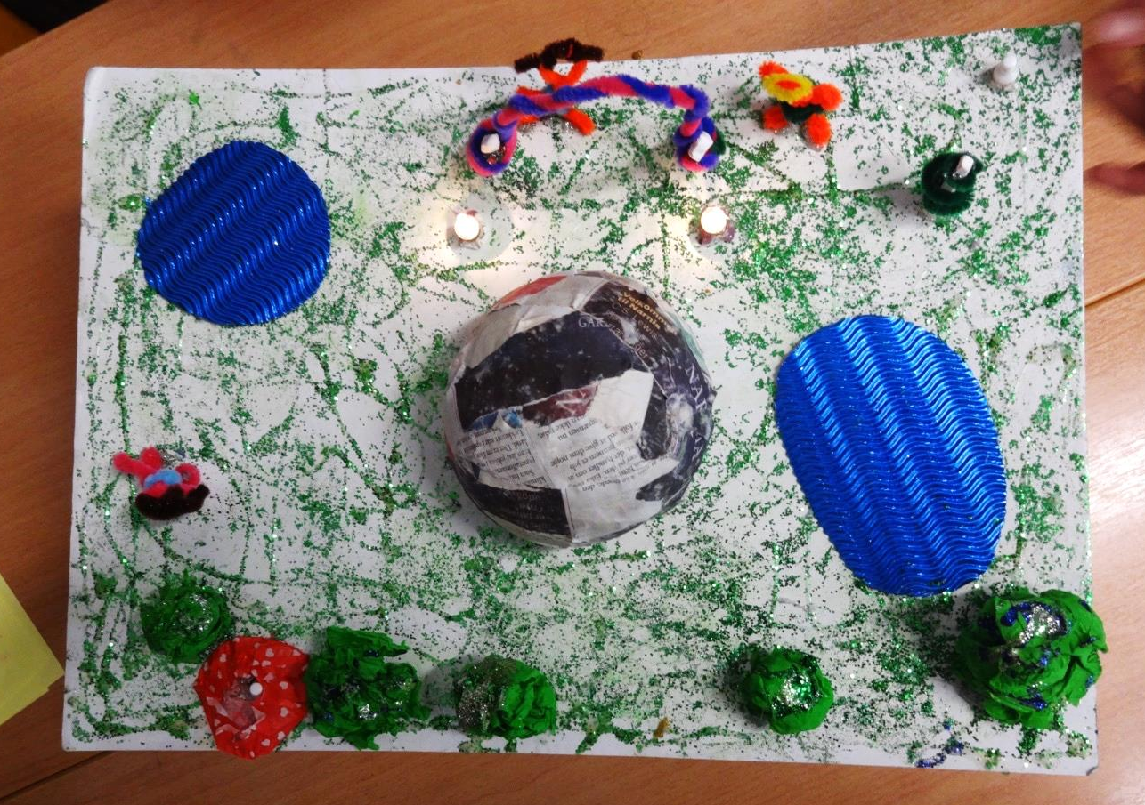
Εφημερίδες και λαμπάκια

Slide 44
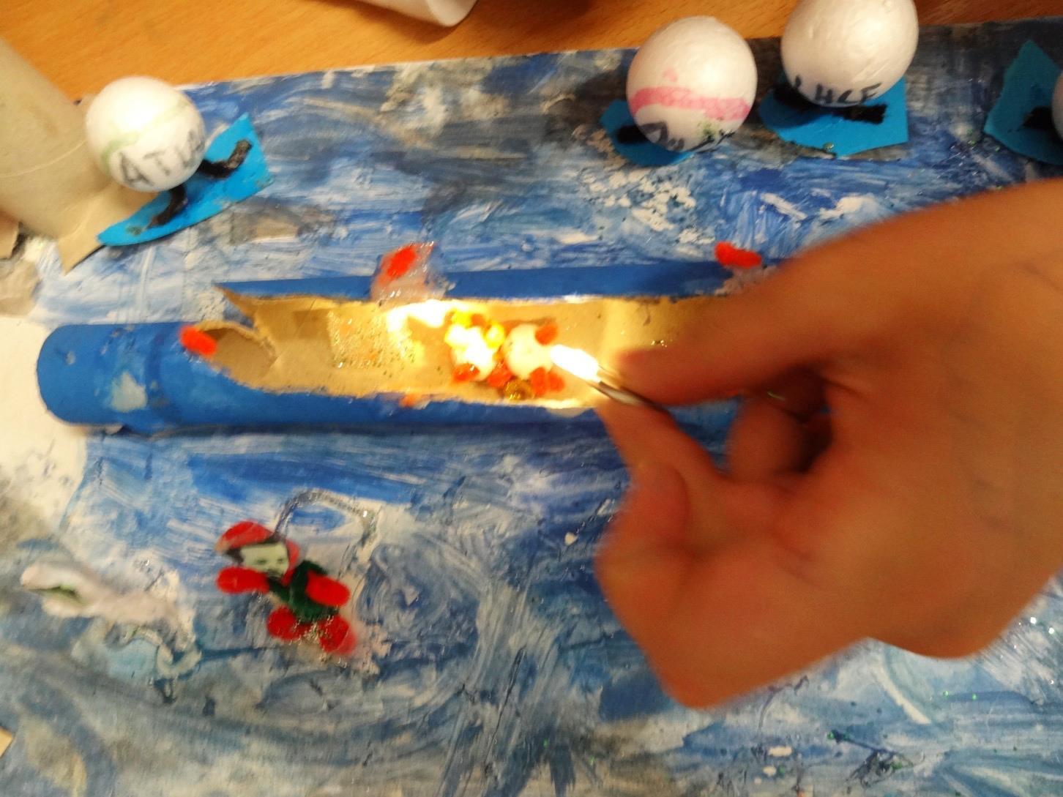
Ναι αυτός είναι ο Άγγελος!

Slide 45
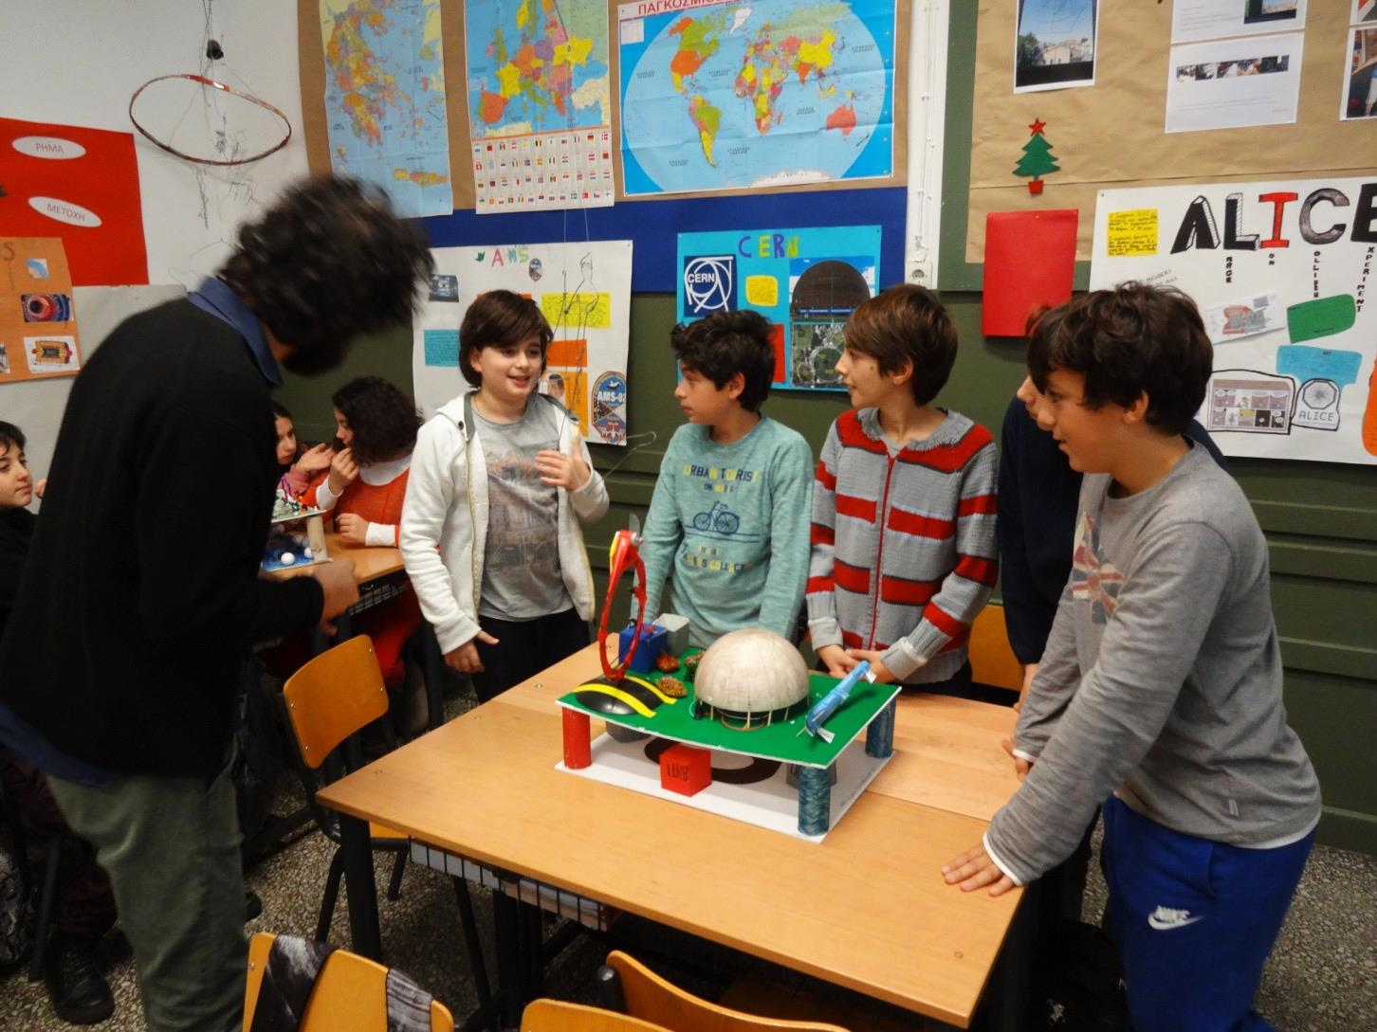
Παρουσιάζουμε τις κατασκευές μας

Slide 46
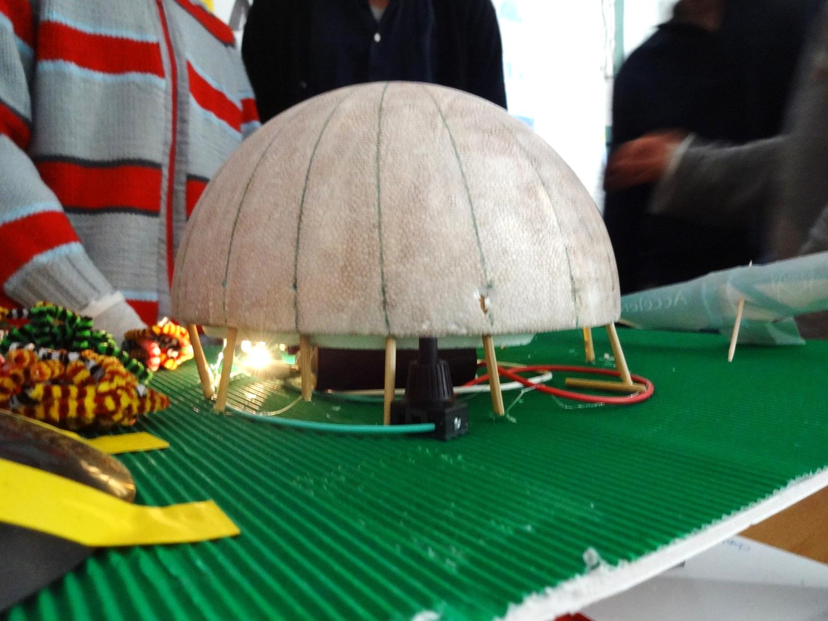
Αφρολέξ μπάλα

Slide 47

Μακετόχαρτο- υλικά αρχιτεκτονικής

Slide 48

Λάστιχο κήπου

Slide 49

Κύκλωμα από αλουμινόχαρτο

Slide 50

Συνδεσμολογία με led

Slide 51


Slide 52
Πού μας δίνουν αυτό το αποτέλεσμα

Slide 53

Ο ανιχνευτής είναι μία μεγάλη φωτογραφική μηχανή

Slide 54

Βάση από αλουμίνιο και μακετόχαρτο

Slide 55

Προσπάθεια στο χώρο

Slide 56





Welcome to CERN
Dr. Sascha Marc Schmeling • CERN

Slide 57

Μακέτες – ο LHC και η λειτουργία του

Slide 58

ATLAS

Slide 59
Μακέτες – ο LHC και η λειτουργία του συνδεσμολογία με led

Slide 60




ALICE: Primordial cosmic plasma
ATLAS: Higgs and dark matter
CMS: Higgs and dark matter
LHCb: Matter-antimatter difference

Slide 61

Με ρολά

Slide 62


Slide 63

Η μακέτα του πειράματος ATLAS

Slide 64

Με LEGO

Slide 65



CMS (Compact Muon Solenoid –
Συμπαγές Μιονικό Σωληνοειδές)
Ο ανιχνευτής CMS έχει βάρος 12.000 τόνους, 21 μέτρα μήκος, 15 μέτρα διάμετρος και θεωρείται το μεγαλύτερο, το πολυπλοκότερο και το πιο ακριβές μηχάνημα που κατασκευάσθηκε ποτέ στη Γη!
Περιλαμβάνει 100 εκατομμύρια ανιχνευτικά στοιχεία, τα οποία αναζητούν σημάδια που μαρτυρούν την ύπαρξη νέων σωματιδίων και φαινομένων, 40 εκατομμύρια φορές το δευτερόλεπτο.
Ένας τεχνικός συναρμολογεί ένα στοιχείο του εσωτερικού ανιχνευτή τροχιών χρησιμοποιώντας αγωγούς πάχους 5 μικρομέτρων

Slide 66

Το πείραμα CMS

Slide 67

Και με LEGO

Slide 68
Βιβλιογραφία
Αρχεία των Δρ.Τσεσμελή, Δρ.Γαζή, Δρ .Storr , Δρ .Αλεξόπουλου
http://indico.cern.ch/conferenceDisplay.py?confId=269114
LHC στο CERN: Η μεγαλύτερη μηχανή του κόσμου, Αναστασόπουλος Πασχάλης
http://www.physics.ntua.gr/GREECE_AND_CERN/index.html
http://hep.physics.uoc.gr/DOC/OUTREACH/MICROCOSM/DETECTORS/whatiscern.html
http://www.physics.ntua.gr/POPPHYS/index.html
http://www.physics.ntua.gr/POPPHYS/LHC/lhc_atlas.swf
http://www.physics.ntua.gr/POPPHYS/BEAMLINE/beamline.html
Ανδρέας Βαλαδάκης Φυσικός βίντεο
https://www.youtube.com/user/PHYSICSALL?feature=watch
Μαρία Ράπτη Φυσικός
ΕΚΦΕ Δημόκριτος παρουσίαση CERN
Ευχαριστώ πολύ την καθηγήτρια Ανδρομάχη Τσίρου (CERN) και τον καθηγητή Γεώργιο Καλκάνη( ΕΚΠΑ) για την πολύτιμη βοήθεια και τις διορθώσεις.

Slide 69
Ευχαριστώ πολύ!
April 2009

Slide 70


